Slide 1
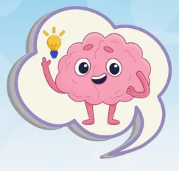
«Нейроигры – просто и эффективно!»
муниципальное дошкольное образовательное учреждение
«Детский сад № 285 Красноармейского района Волгограда»
МОУ Детский сад № 285
400082, Россия, г. Волгоград, ул. Российская, 3а.
Тел.62-04-52 (факс), 62-04-50, E-mail: dou285@volgadmin.ru
ОГРН 1033401198698, ИНН 3448019271, КПП 344801001
Автор:
Барышева Лариса Викторовна, воспитатель, учитель –логопед

Slide 2
Нейроигры - это различные телесно-ориентированные упражнения, которые позволяют через тело воздействовать на мозговые структуры. Большинство ученых отмечают, что манипуляции рук влияют не только на качество речи, как высшую психическую функцию, но и на многие другие процессы нервной системы.
В основе нейроигр лежат упражнения, которые заставляют мозг работать в разных режимах. Когда ребенок играет в такие игры, он тренирует свой мозг, заставляя его работать активнее и быстрее, активизируется и синхронизируется межполушарное взаимодействие.
Межполушарное взаимодействие – это особый механизм объединения левого и правого полушария в единую интегративную, целостно работающую систему. Одним из вариантов межполушарного взаимодействия является работа двумя руками одновременно, в процессе чего активизируются оба полушария, и формируется сразу несколько навыков: согласованность движений рук, ног, согласованность движений глаз. Огромная польза и привлекательность нейроигр состоит в их простоте и практичности.

Slide 3
Регулярное выполнение нейроигр способствует:
улучшению концентрации, внимания, памяти;
активизации мыслительной деятельности;
активизации восприятия и обработки информации, которая поступает из окружающего мира;
повышению физической и умственной работоспособности;
эффективному развитию интеллектуальных и творческих способностей;
снятию стресса, нервного напряжения;
развитию пространственных представлений;
развитию зрительно-моторной координации, общей и мелкой моторики;
формированию правильного взаимодействия ног и рук;
развитию слухового и зрительного внимания, воображения, памяти, речи, восприятия, мышления;

Slide 4
Нейроигры и упражнения можно включать в любое занятие всех пяти образовательных областей. Постепенно от занятия к занятию увеличивая время и сложность упражнений. Упражнения дают как немедленный, так и кумулятивный (накапливающийся) эффект для повышения умственной работоспособности и оптимизации интеллектуальных процессов.
Занятия проводятся в эмоционально комфортной, доброжелательной обстановке. Результативность занятий зависит от систематической и кропотливой работы. С каждым днём задания нужно усложнять, объём заданий увеличивать, наращивать темп выполнения заданий.
Для постепенного усложнения упражнений можно использовать:
-подключение движений глаз и языка к движениям рук;
-подключение дыхательных упражнений и метода визуализации;
-ускорение темпа выполнения.
Занятия могут выполняться ежедневно, но без принуждения. Регулярность проведения нейро-кинезиологических игр и упражнений, движений — это залог быстрого достижения положительного результата в развитии и обучении ребенка. Чтобы у ребенка начали развиваться определенные навыки, повысилась функциональность ЦНС, нужно выполнять как минимум по 1-2 упражнения в день. Общая продолжительность всего комплекса упражнений должна находиться в пределах от 5 до 10 мин., так как ребенок может устать. Чтобы дети сохраняли интерес к развивающим занятиям, их необходимо выполнять в разных режимных моментах. Усложнение тренировочного процесса должно происходить постепенно по мере того, как ребенок приобретает навыки, наблюдаются реальные результаты его развития.

Slide 5
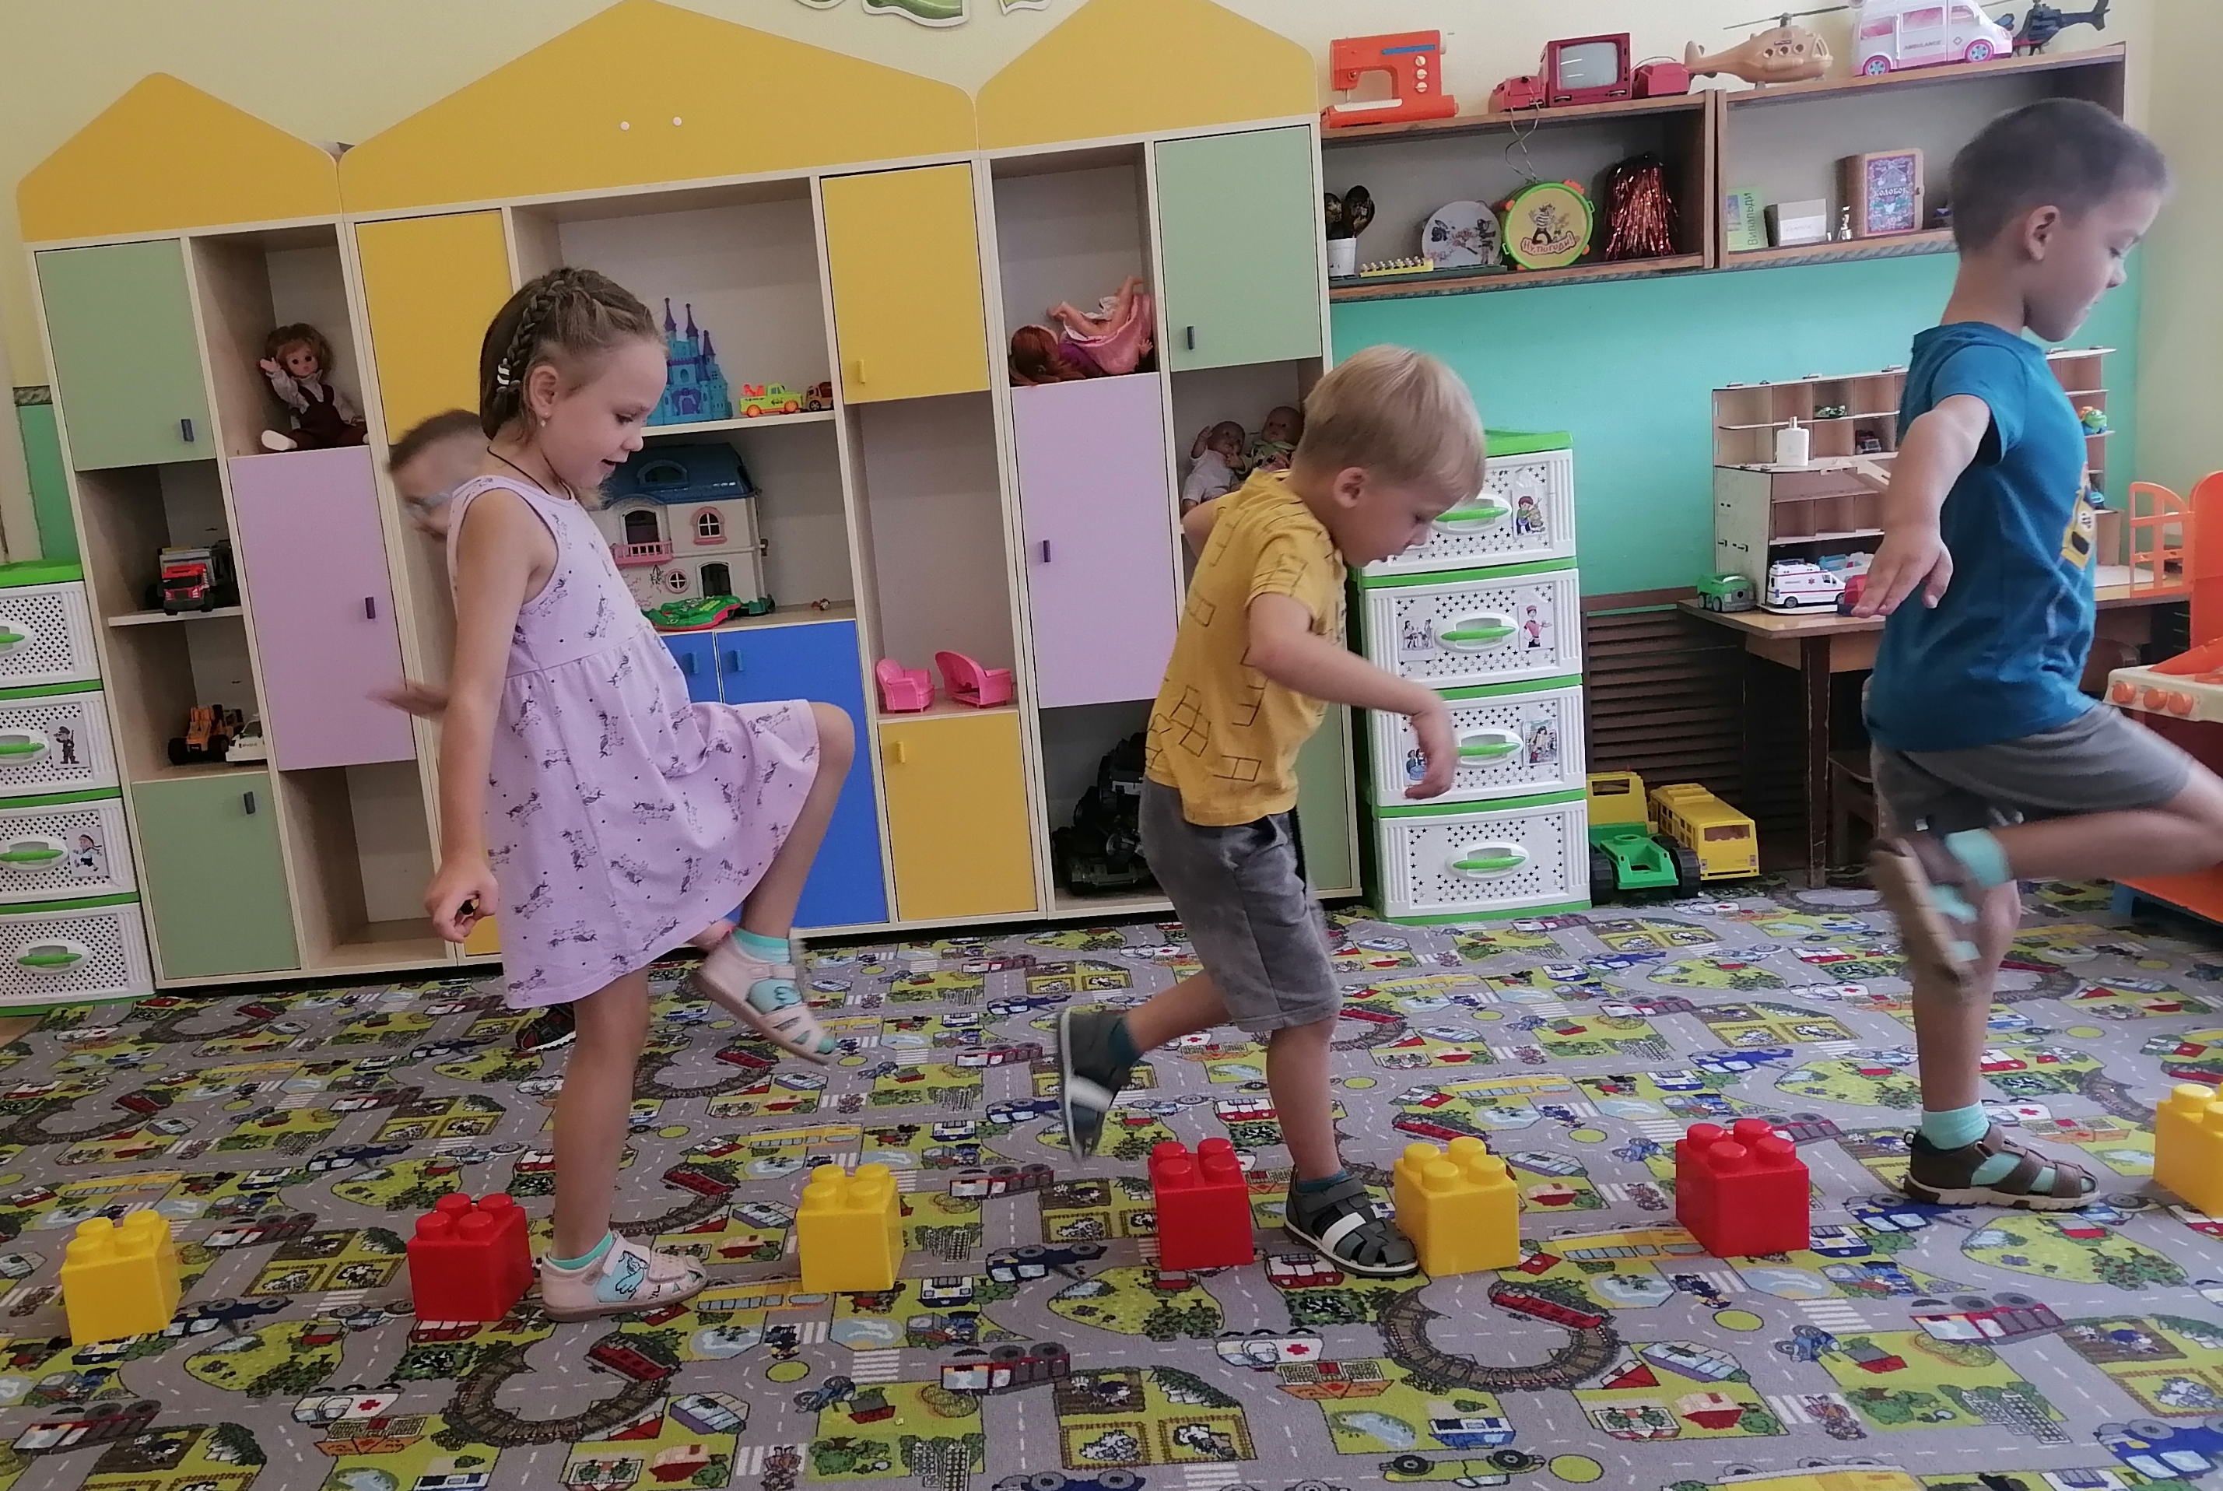
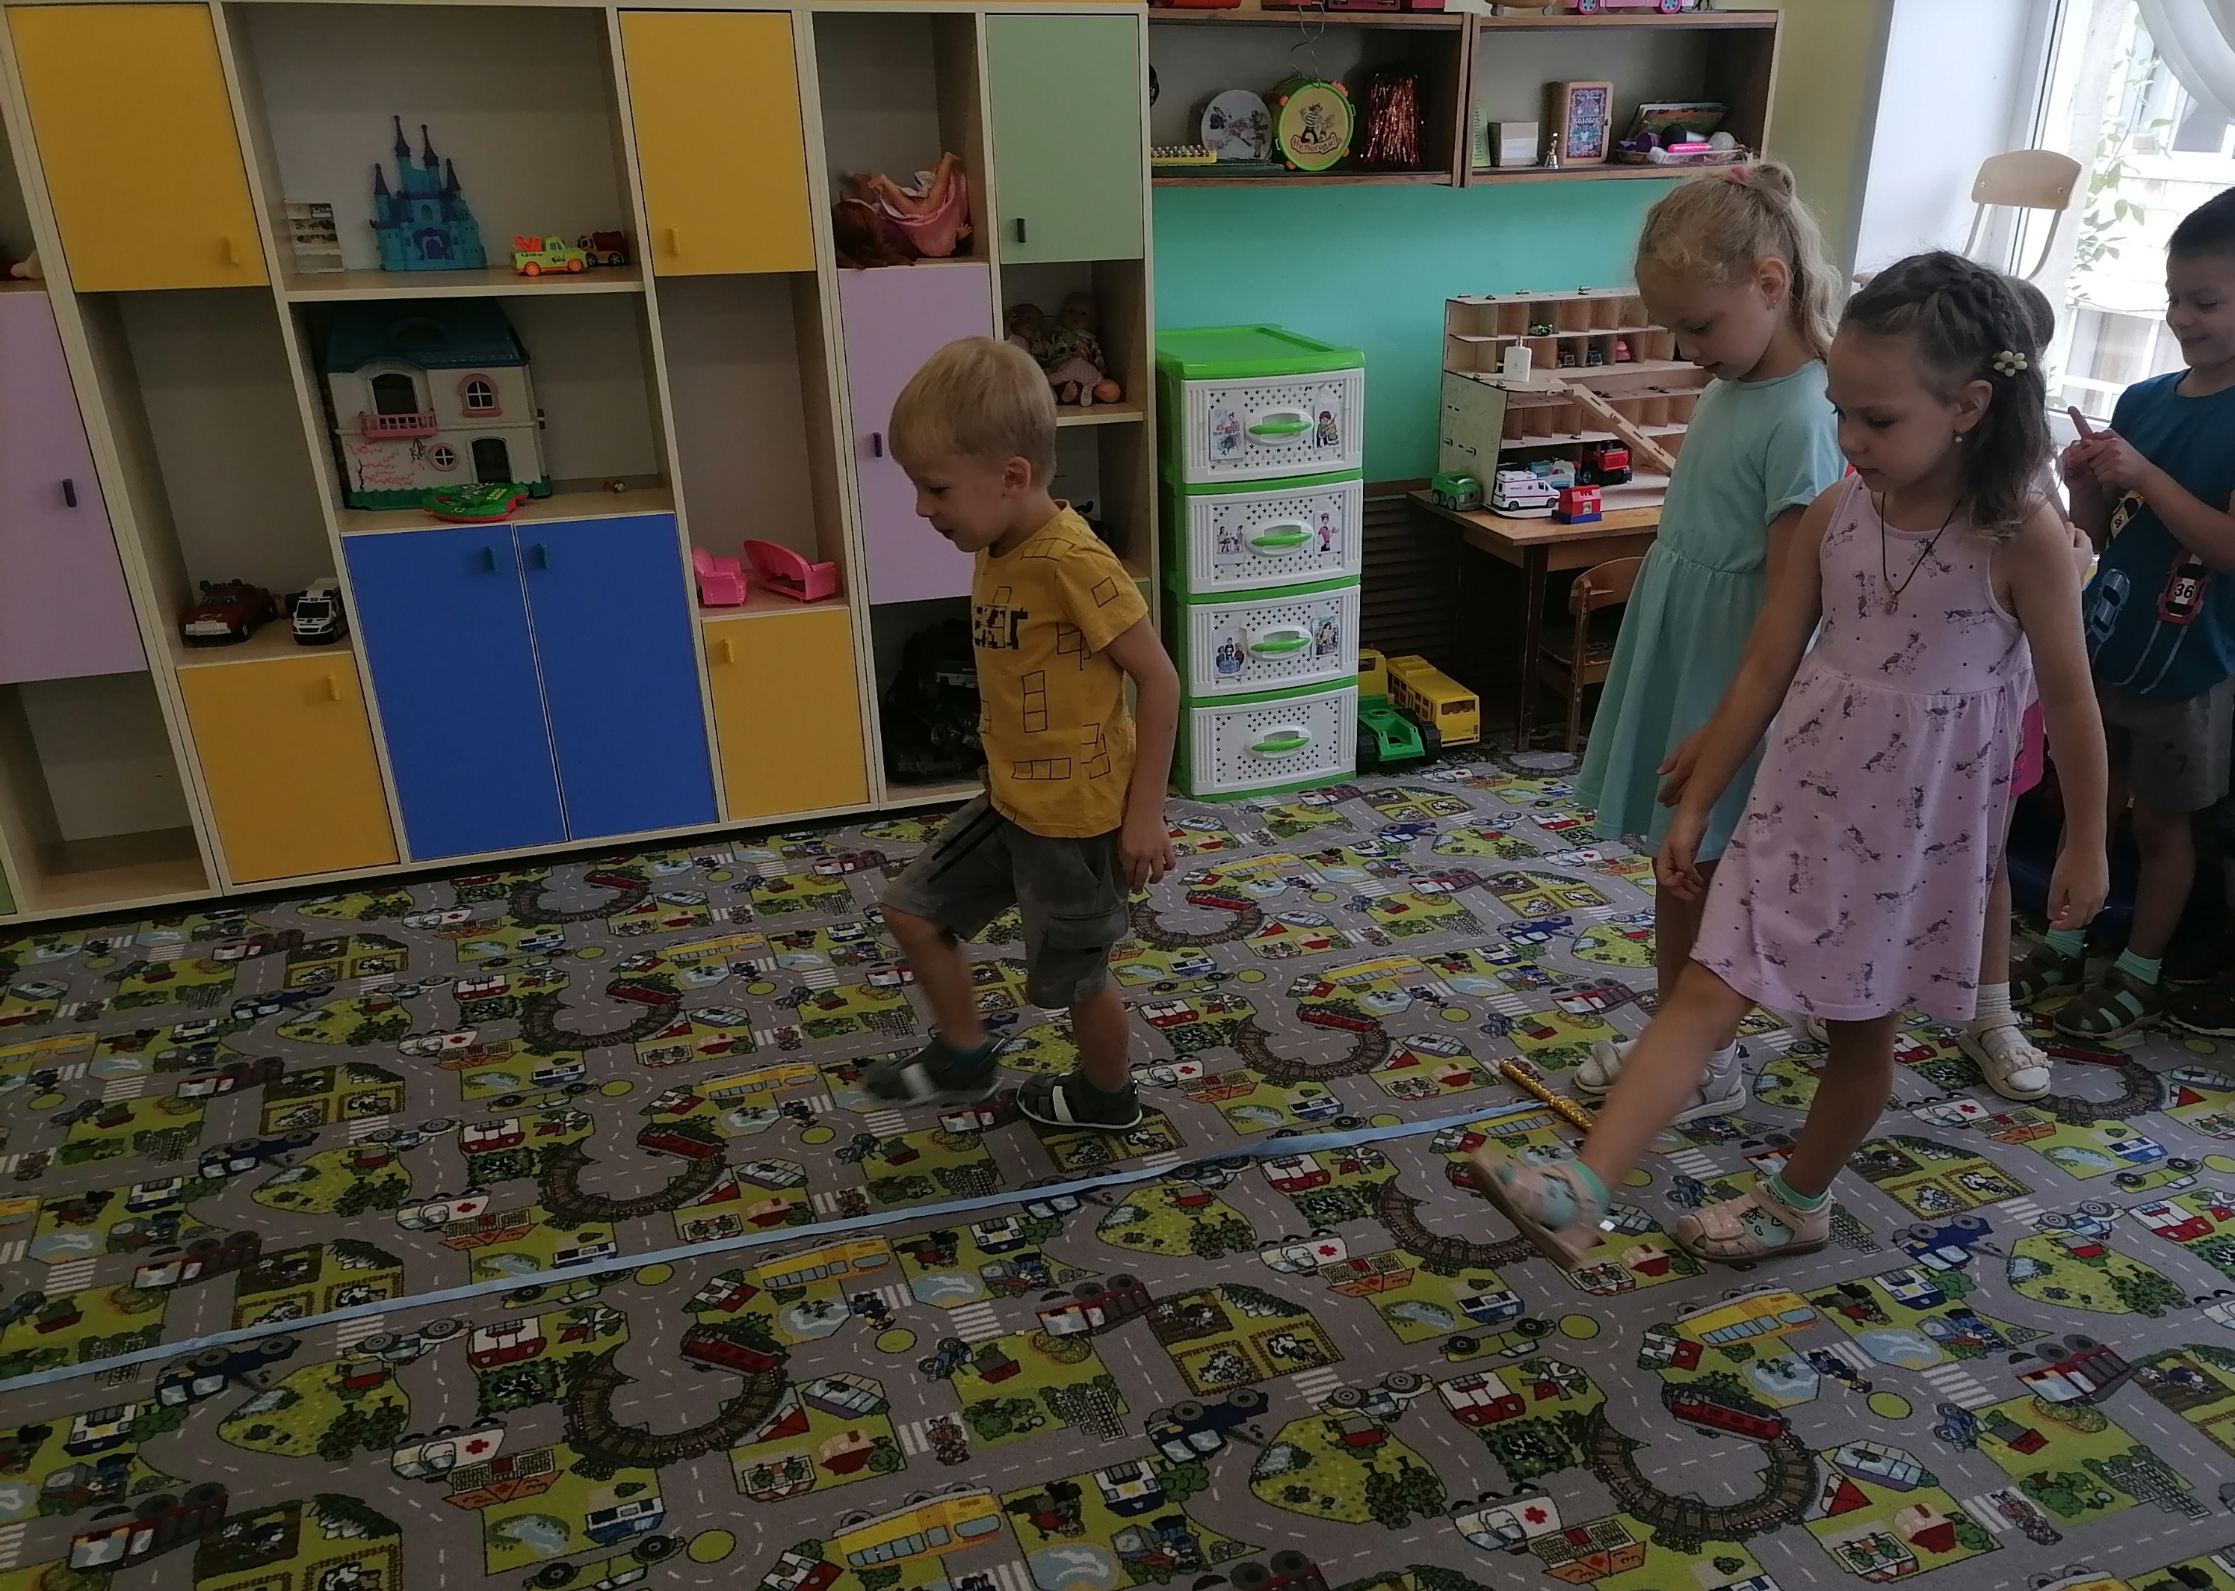
Утро начинается с зарядки. В комплекс утренней гимнастики целесообразно включить 3-4 простых упражнения с нейроигрой. Простые, но эффективные упражнения направленные на развитие межполушарных связей.
- «Перекрёстные шаги». Пройти вдоль ленты, ставя ноги справа и слева от ленты, или по тропинке, делая разнонаправленные движения: локтем левой руки касаясь колена правой ноги и наоборот.
«Топай – хлопай» В этой игре педагог вводит условное цветовое обозначение действия, например, синий цвет-топай, красный цвет -хлопай.

Slide 6
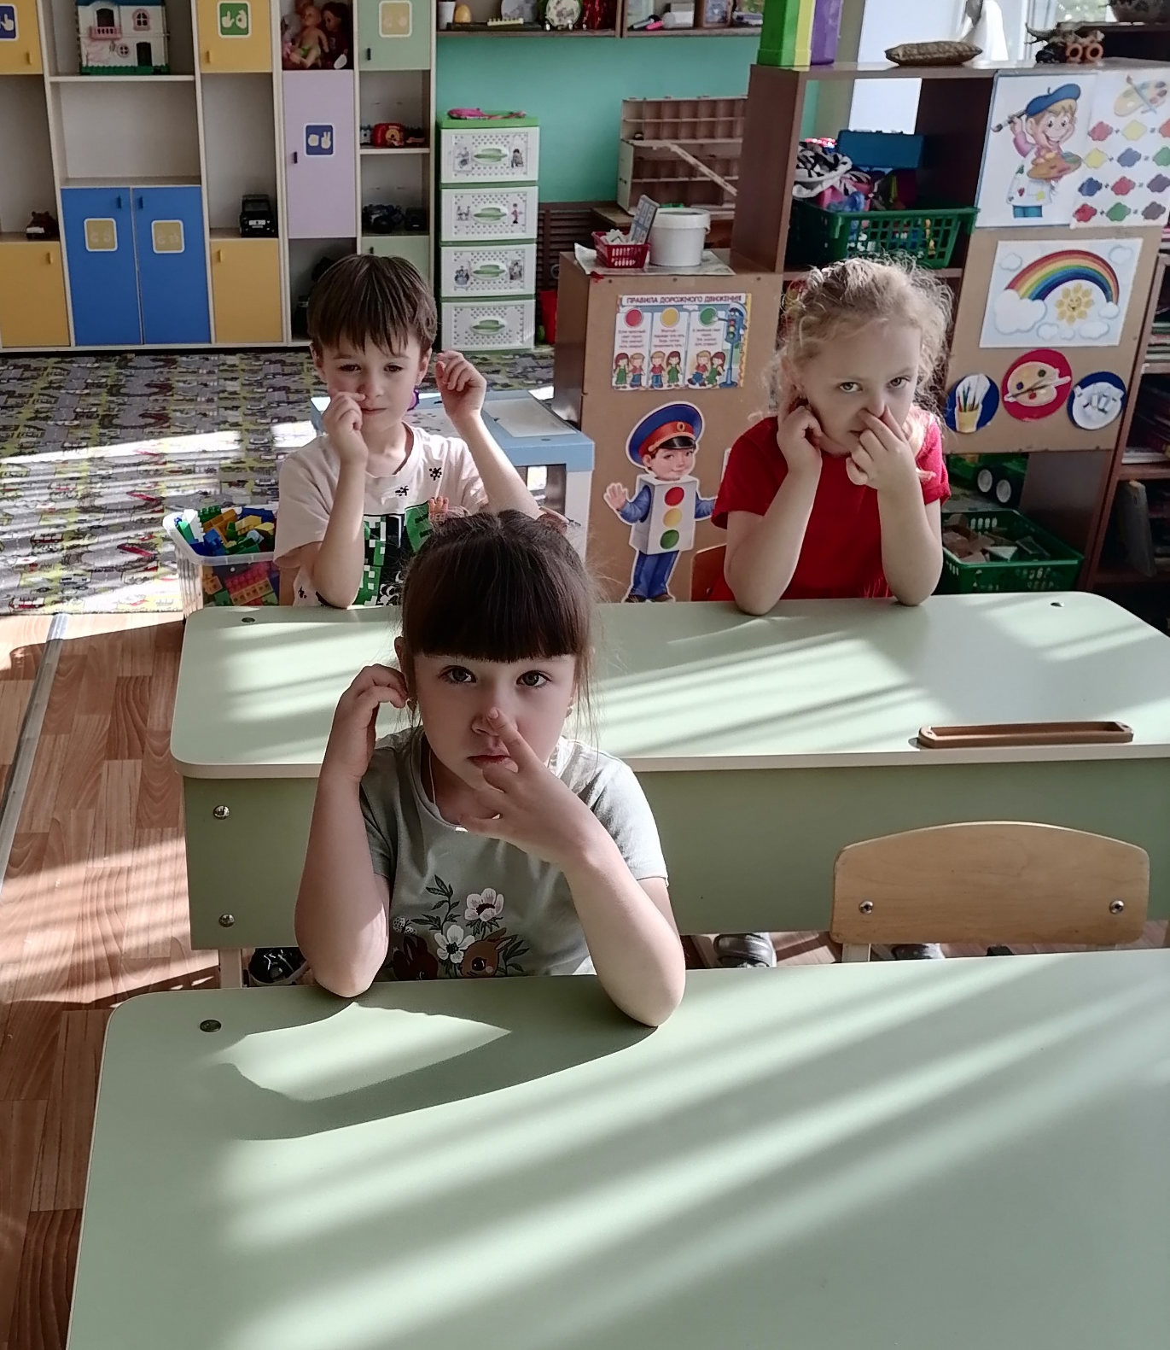
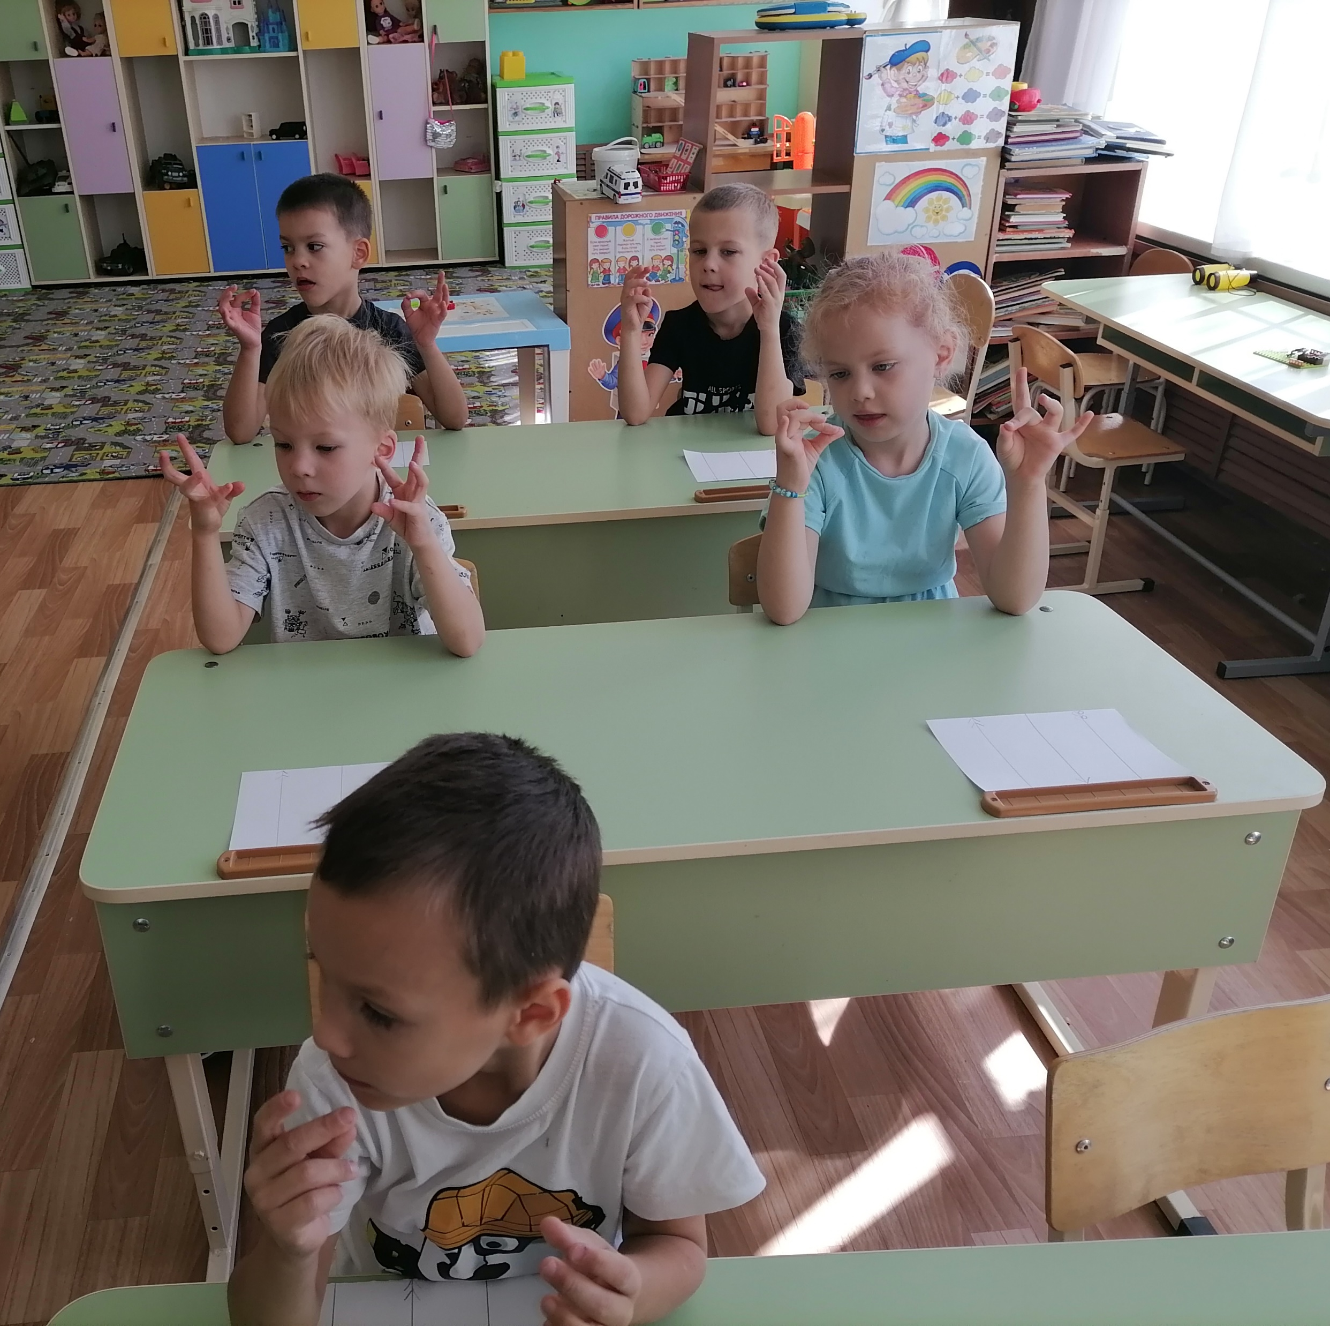
Настроиться на занятие и активизировать возможности приема и переработки информации помогут упражнения «Муха», «Колечко».
Упражнение «Колечко»
  Пальчики соединю
  И колечко получу.
  Раз, два, три, четыре,
  И опять все повторили.
  Раз, два, три, четыре, пять,
  Будем пальцы разминать
  Указательный и средний,
  Безымянный и последний,
  Что мизинцем называем,
  Мы с большим соединяем.
  Пальчики соединять
  Я попробую опять.
  Очень сильно я стараюсь,
  И совсем не ошибаюсь!
Упражнение «Муха»
Одна рука дотрагивается до уха,
другая до носа. Хлопок и меняются.
    Летела муха, села на ухо.
    Другая муха, села на нос.
    Кыш, муха! (хлопок)
    Мухи испугались
    Местами поменялись.
(Для усложнения добавляем хлопок при смене рук,
а потом ещё и добавляем движение ногами (топот).

Slide 7
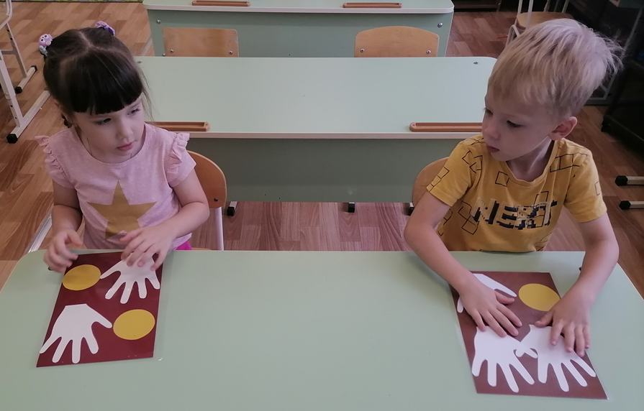
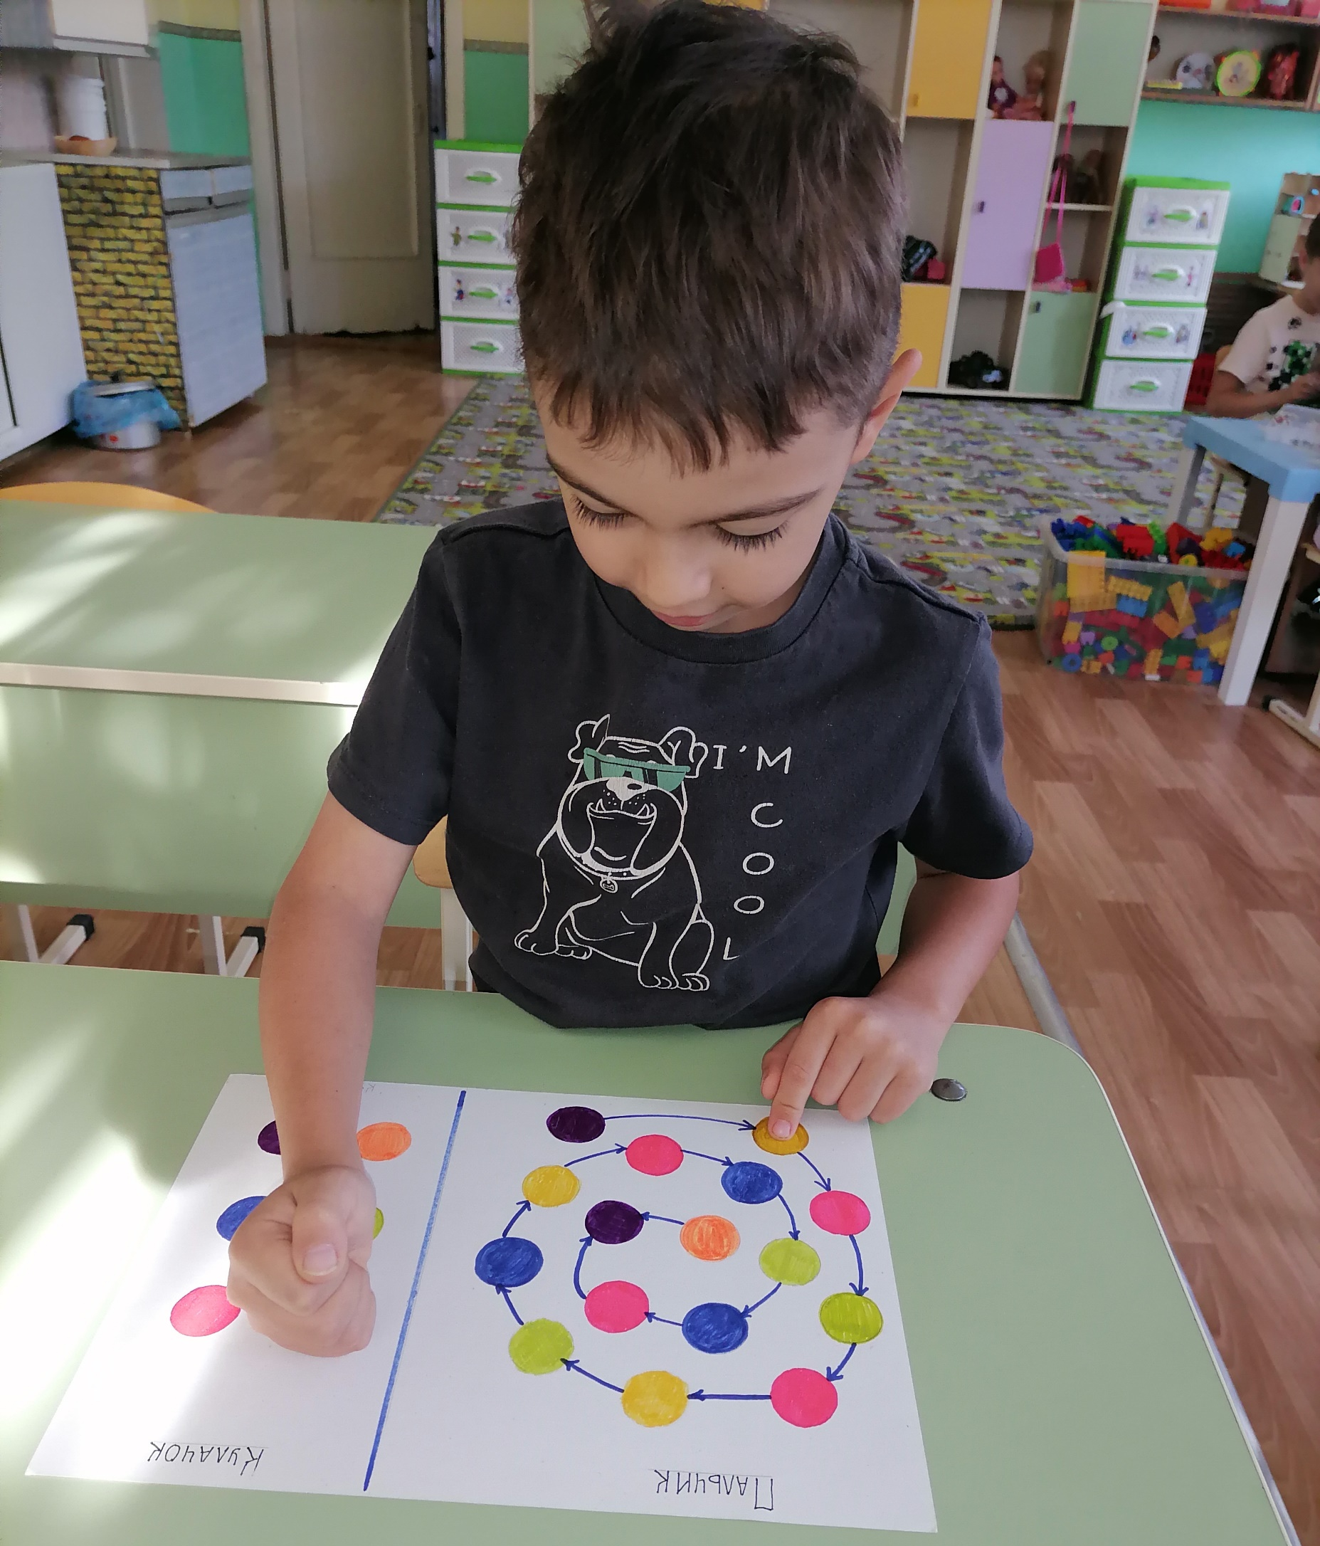
Упражнения «Кулак-ладонь», «Кулачок-ребро-ладонь» способны «разбудить» мозг в буквальном смысле этого слова.

Slide 8
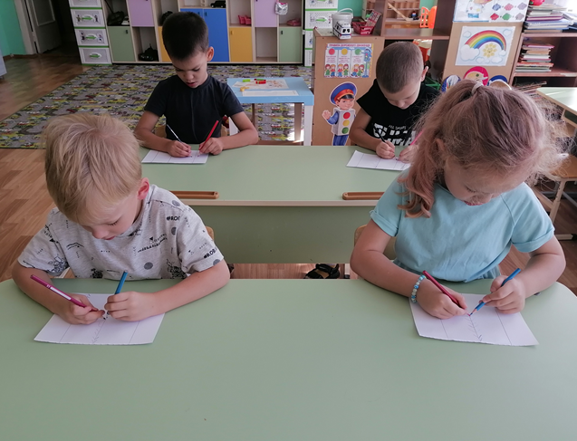
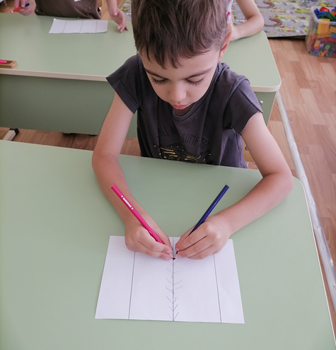
«Зеркальное рисование». Способствует синхронизации работы полушарий, восприятию информации, улучшает запоминание информации, развивает умение ориентировки на листе бумаги, графические навыки, мелкую моторику, зрительное восприятие. Возможно включение в структуру занятия..Исходное положение: на доске или на чистом листке бумаги, взяв в обе руки по карандашу или фломастеру, одновременно рисовать зеркально-симметричные рисунки, буквы при этом проговаривая звуки, слоги или слова для автоматизации звуков.

Slide 9
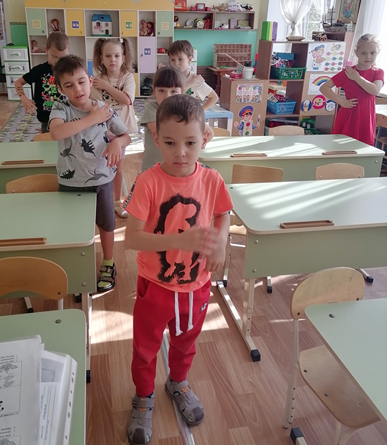
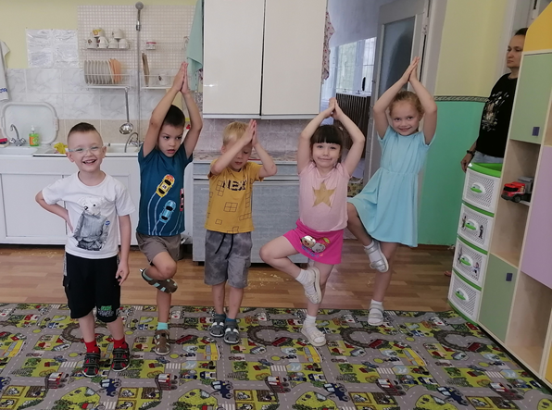
Для снятия напряжения использую упражнение «Пояс –Плечо», для концентрации – «Аист»

Slide 10
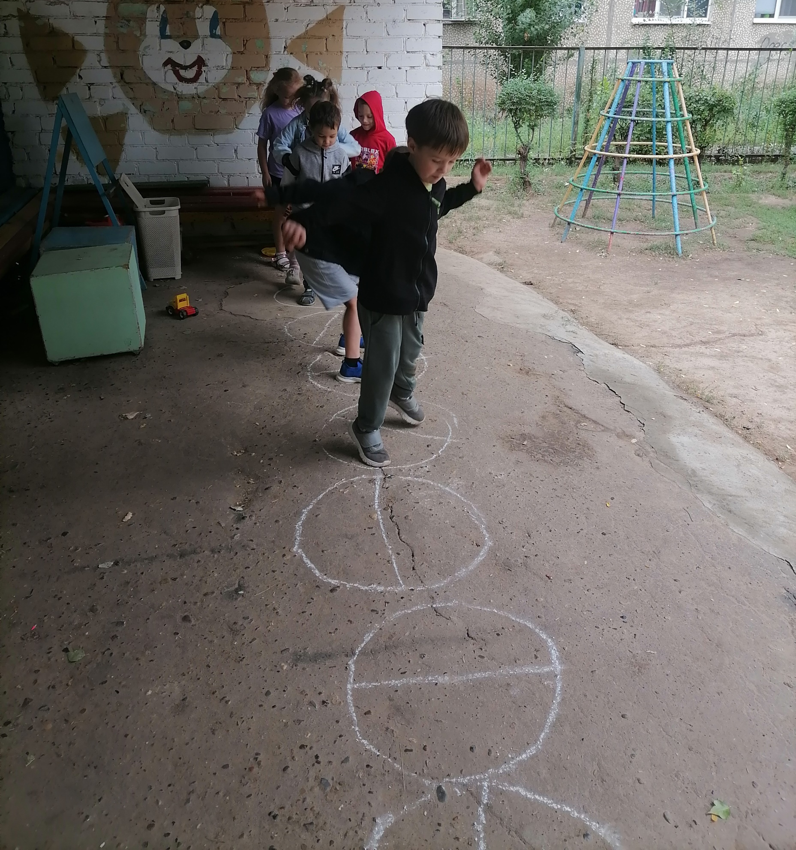
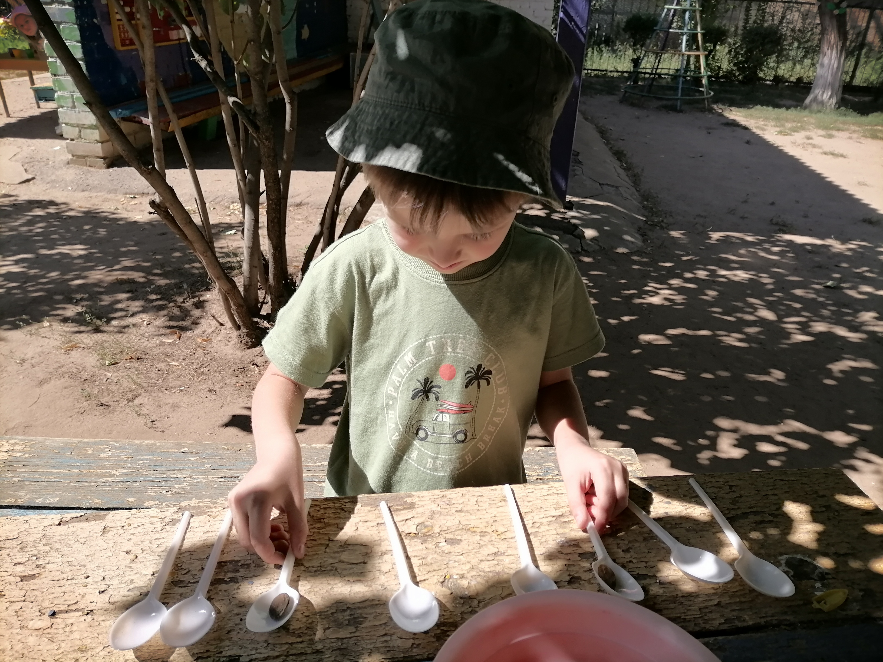
Чтобы дети сохраняли интерес к развивающим занятиям, их необходимо выполнять в разных местах, в том числе на прогулке: «Классики», игры с мячом, игры с ложками и т.д.

Slide 11
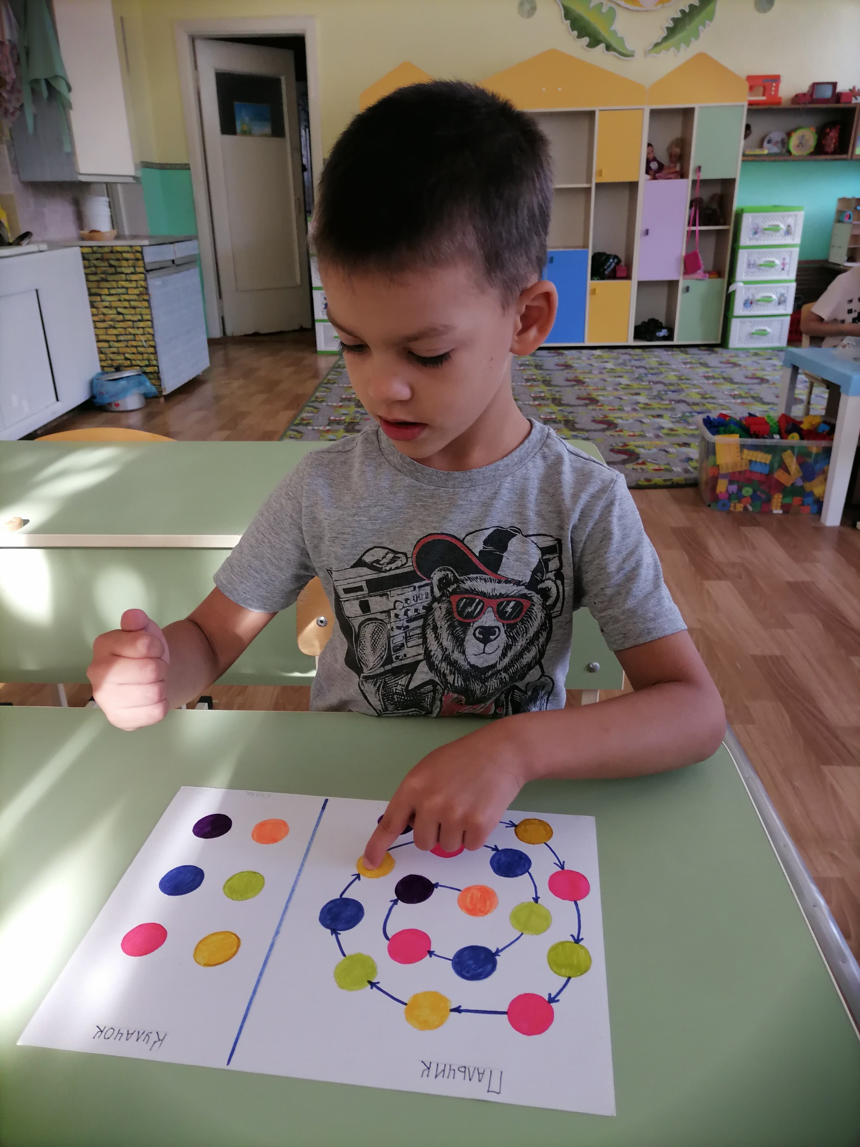
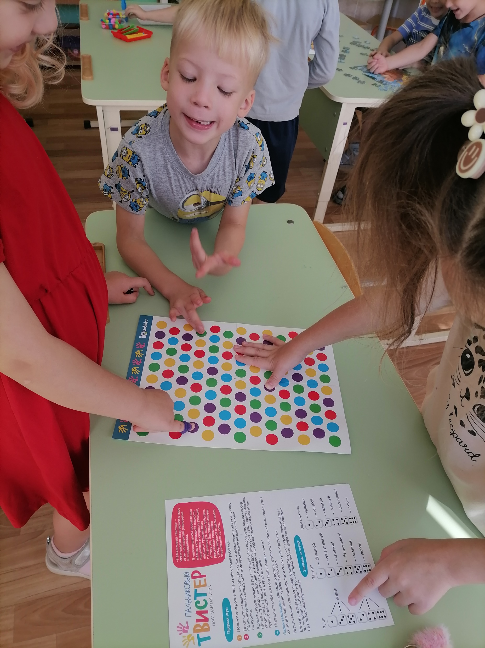
В свободной или совместной с воспитателем деятельности дети используют шаблоны для нейроигр или настольные игры, такие как «Пальчиковый твистер»

Slide 12
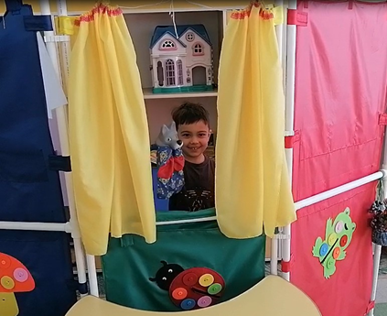
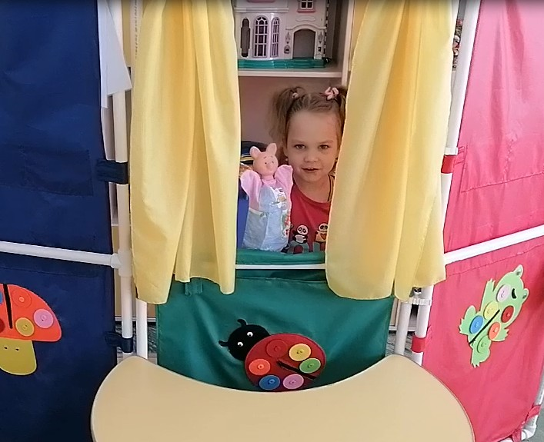
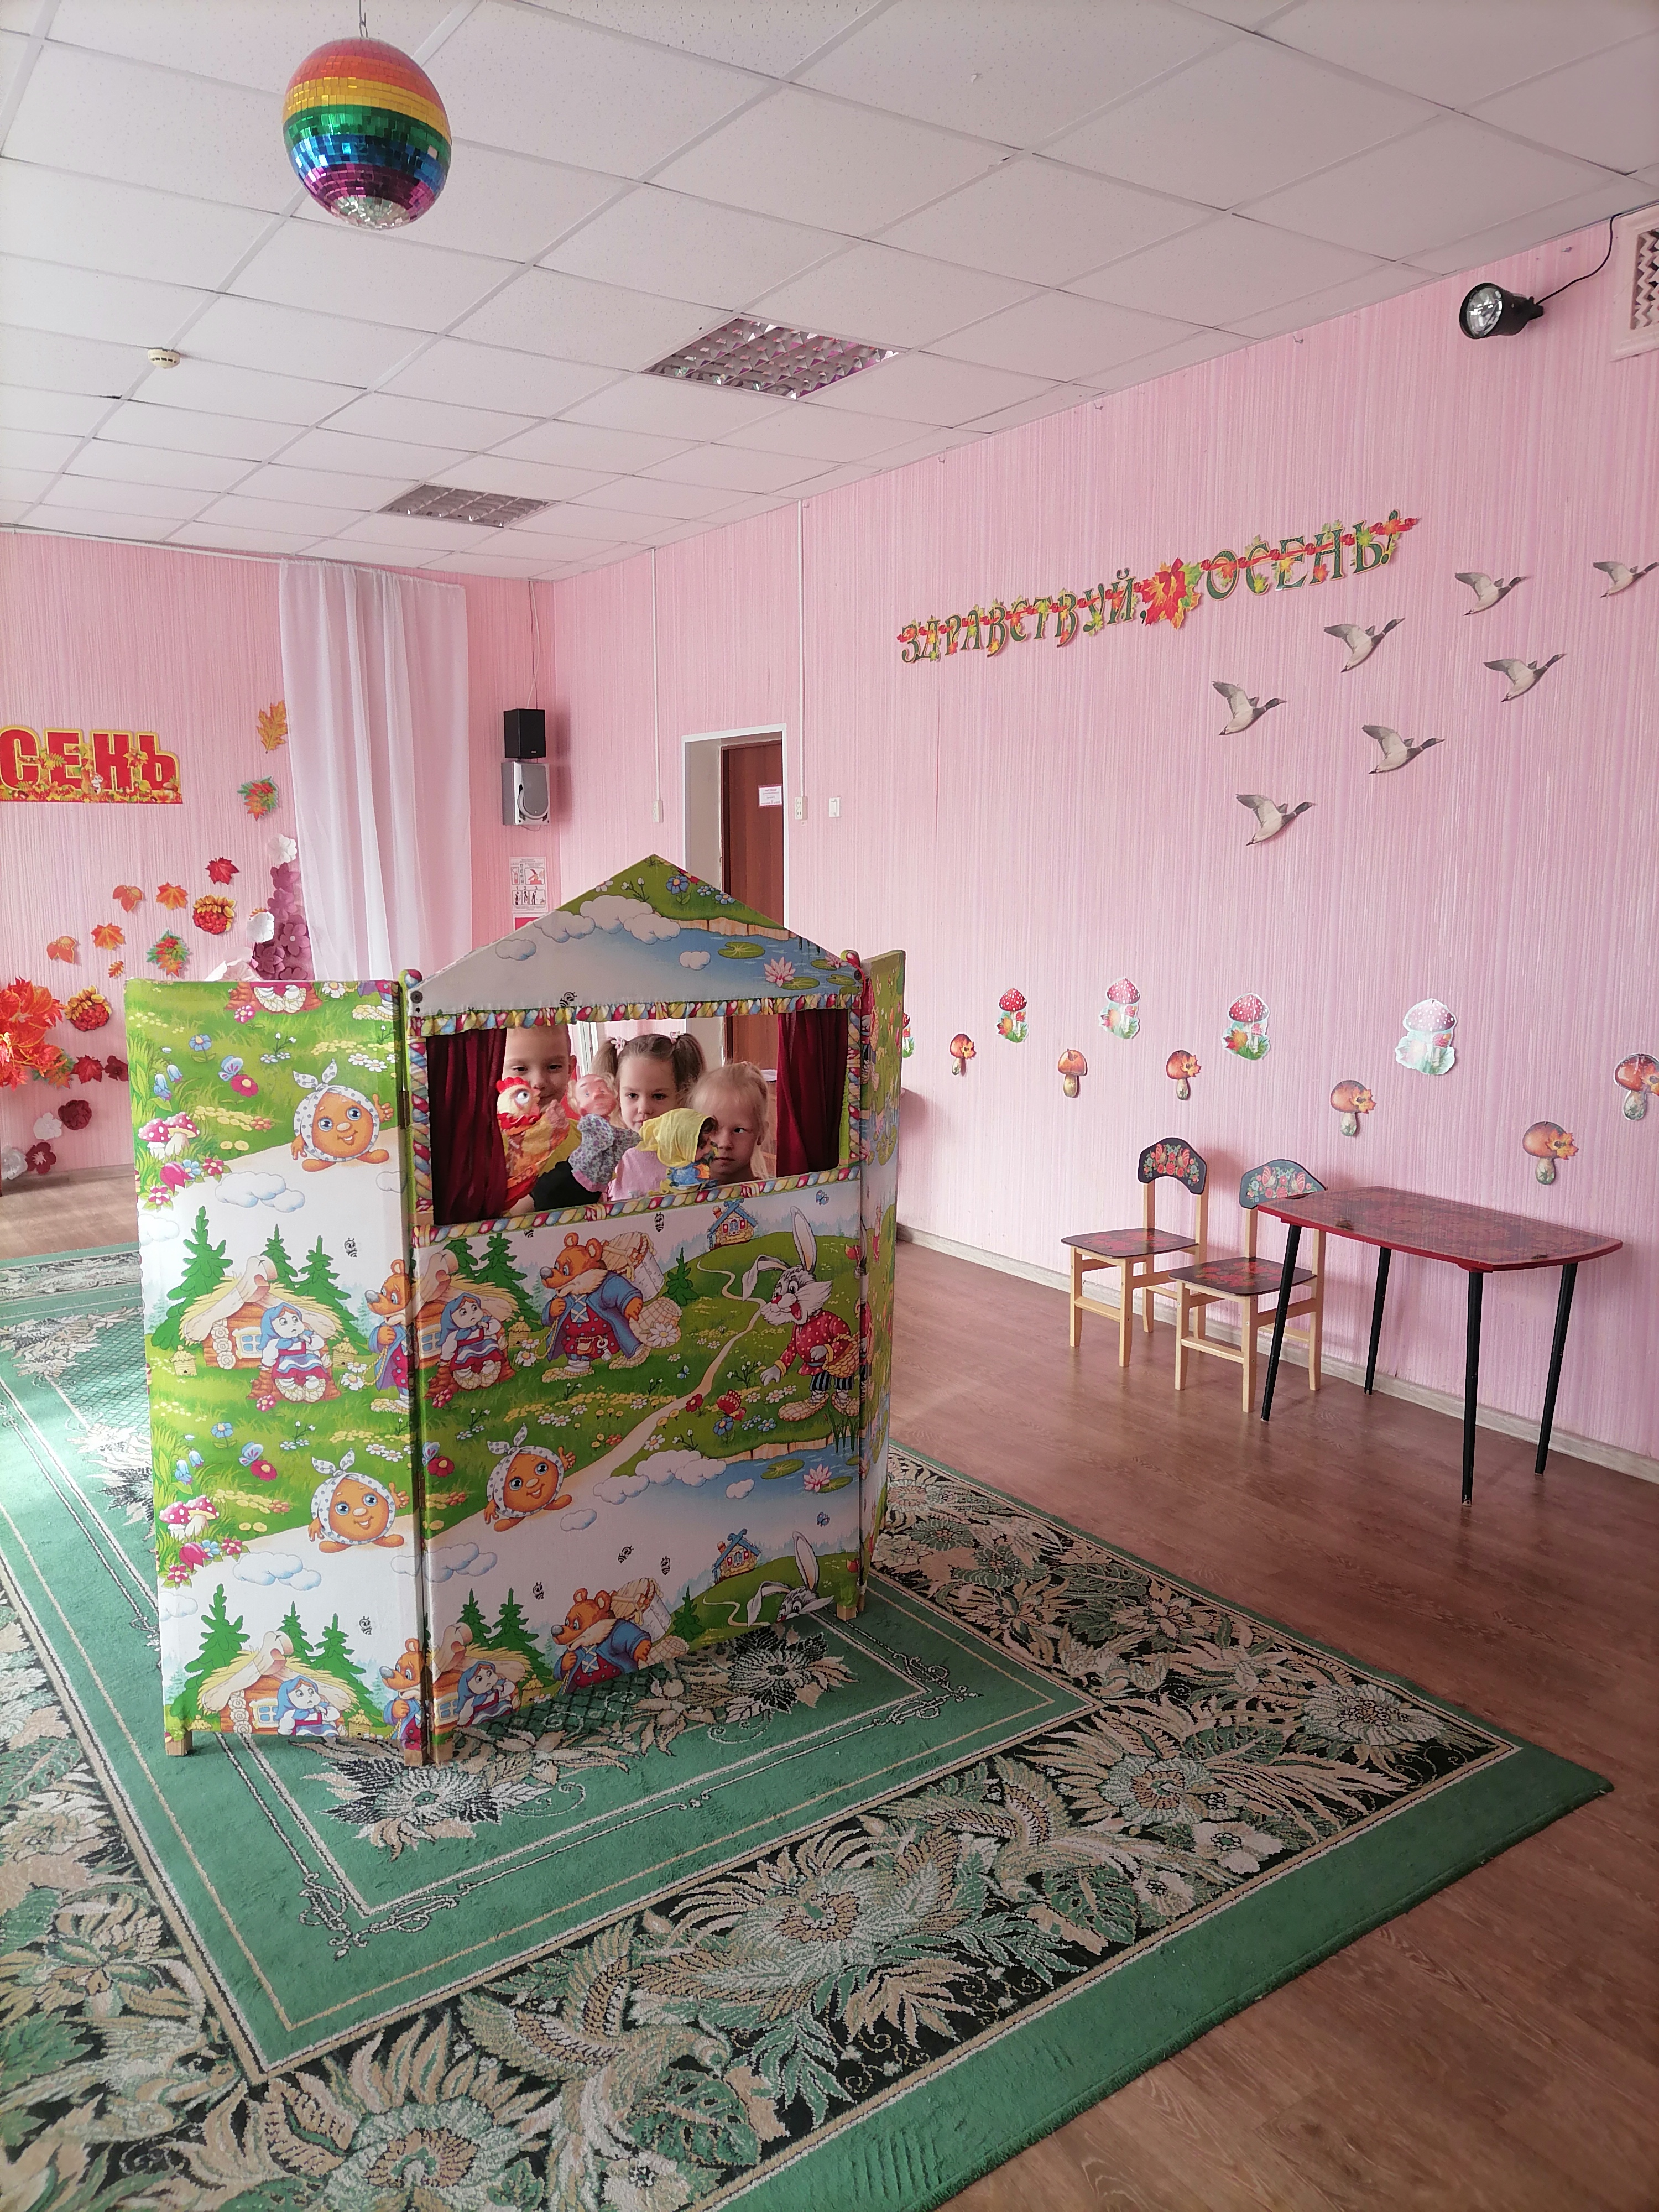
Разыгрывая с детьми небольшие постановки по сюжетам знакомых стихов или сказок, способствуем развитию у детей внимания, памяти, воображения и мышления. Игра в театре стимулирует развитие воображения, так как дети создают образы своих персонажей и разыгрывают различные ситуации.

Slide 13
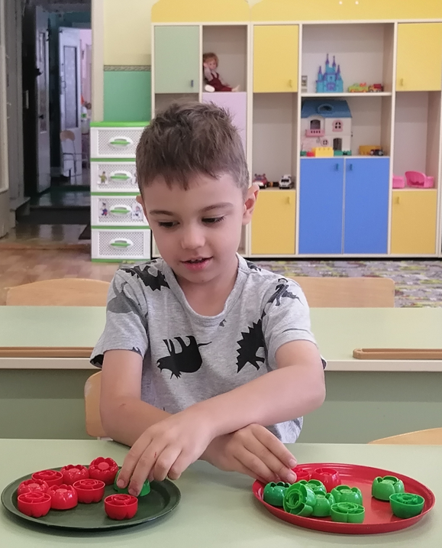
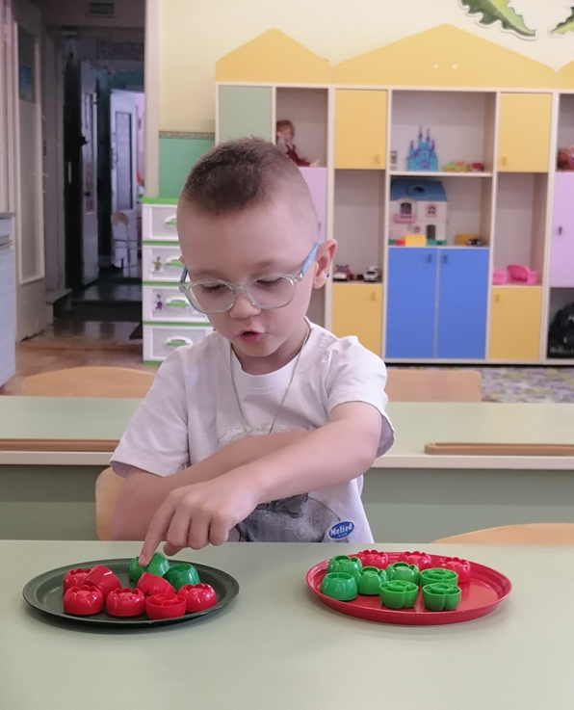
«Нейроигры с разноцветными фишками». Например, ребенку объясняем, что нужно разложить фишки правильно: на красную тарелку – красные, на зеленую – зленые.

Slide 14
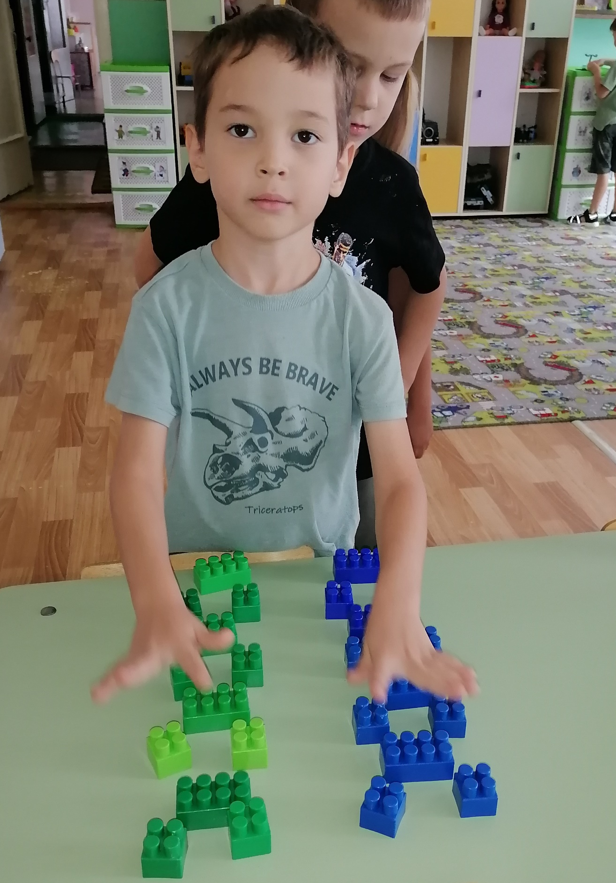
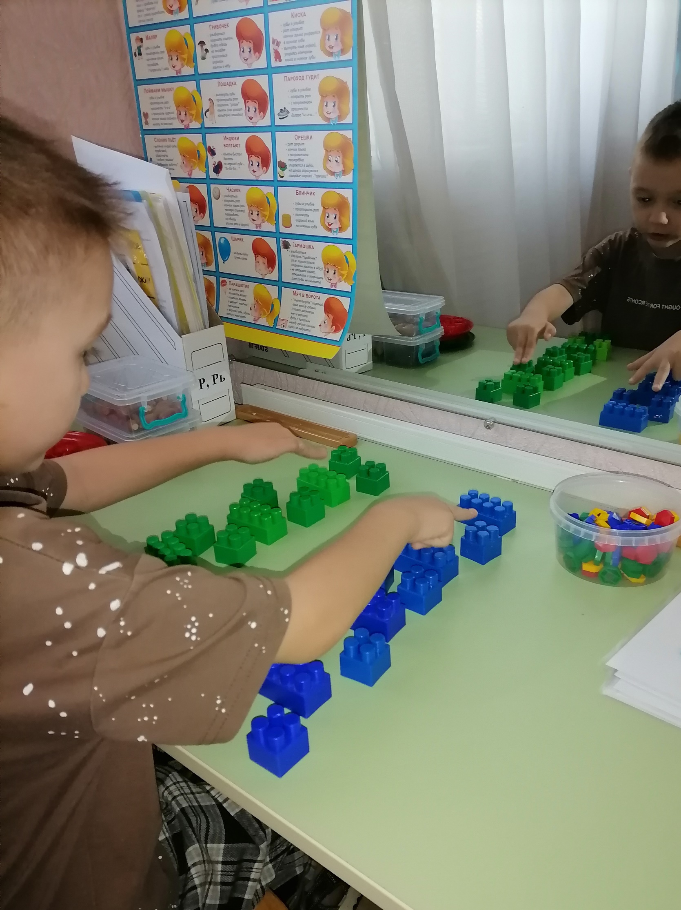
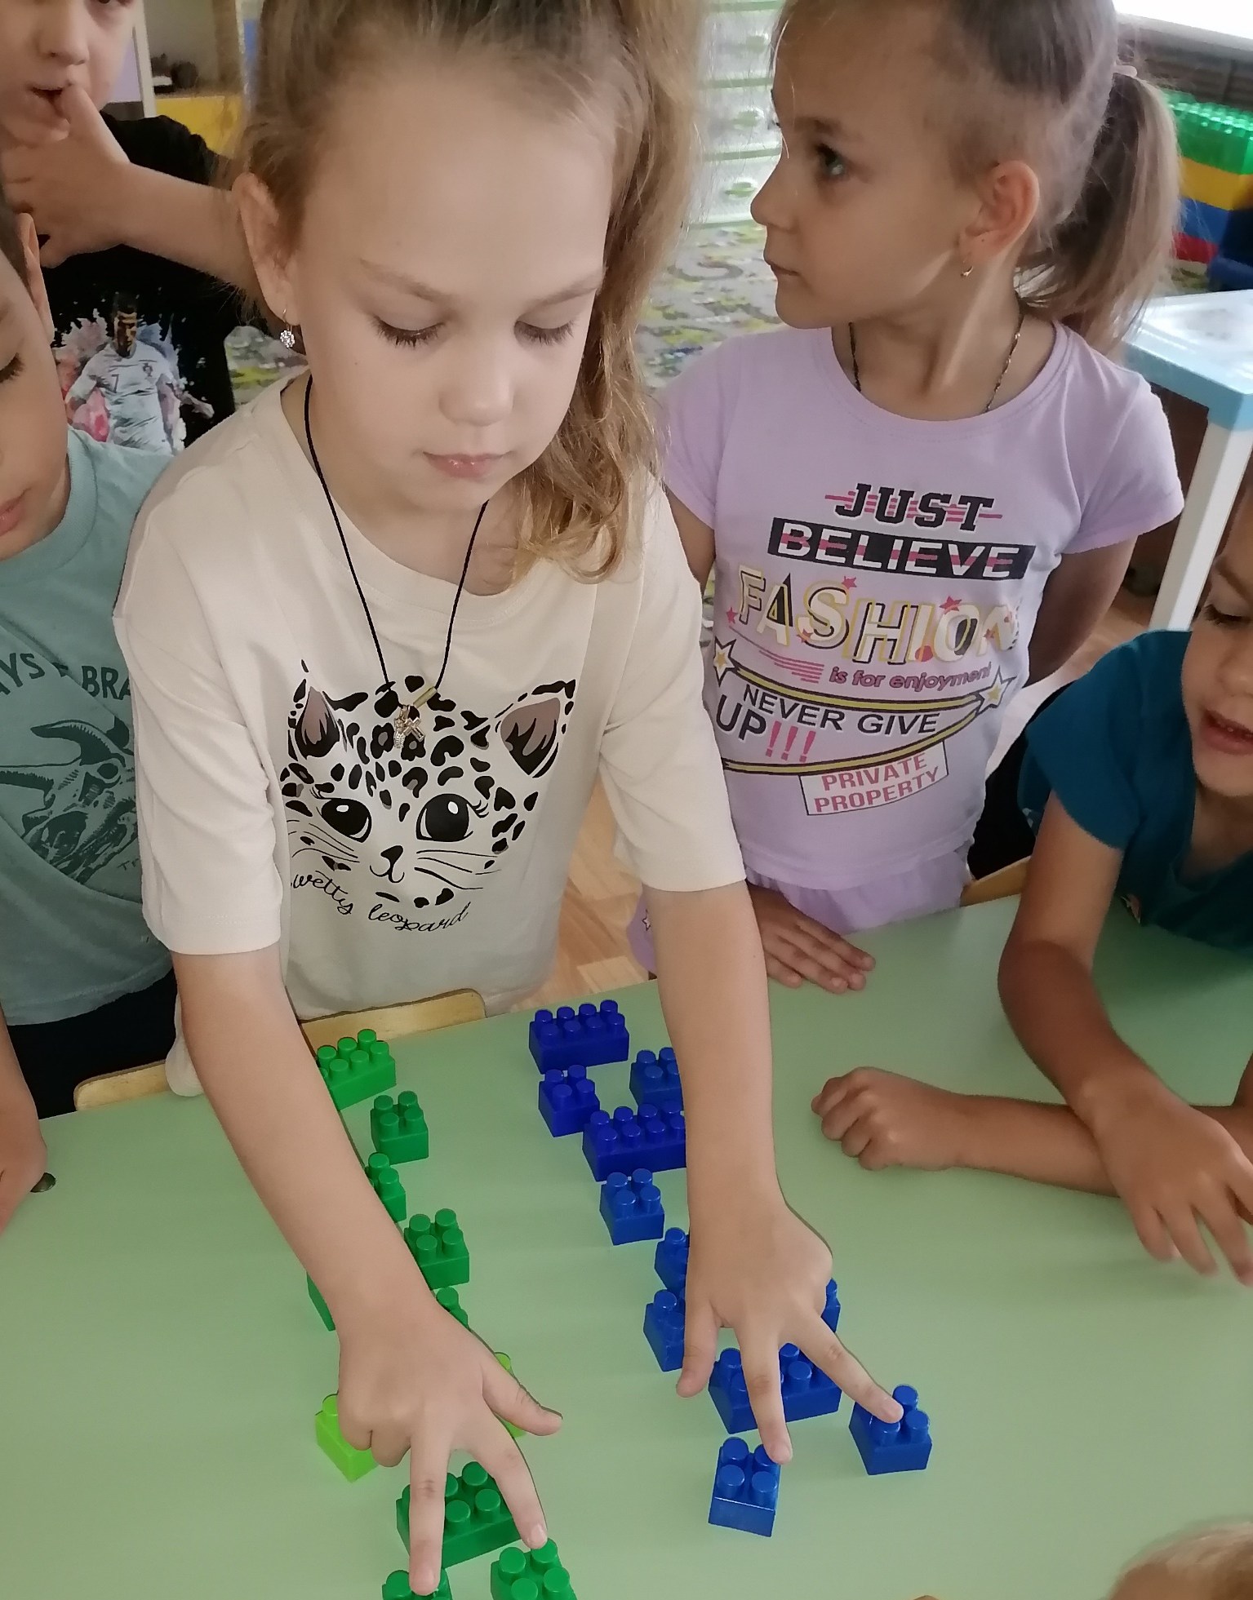
Игры с конструктором Лего на развитие межполушарных связей можно использовать и для дифференциации звуков.

Slide 15
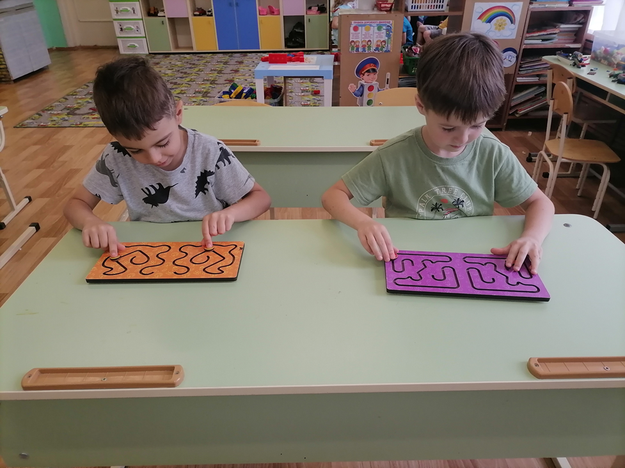
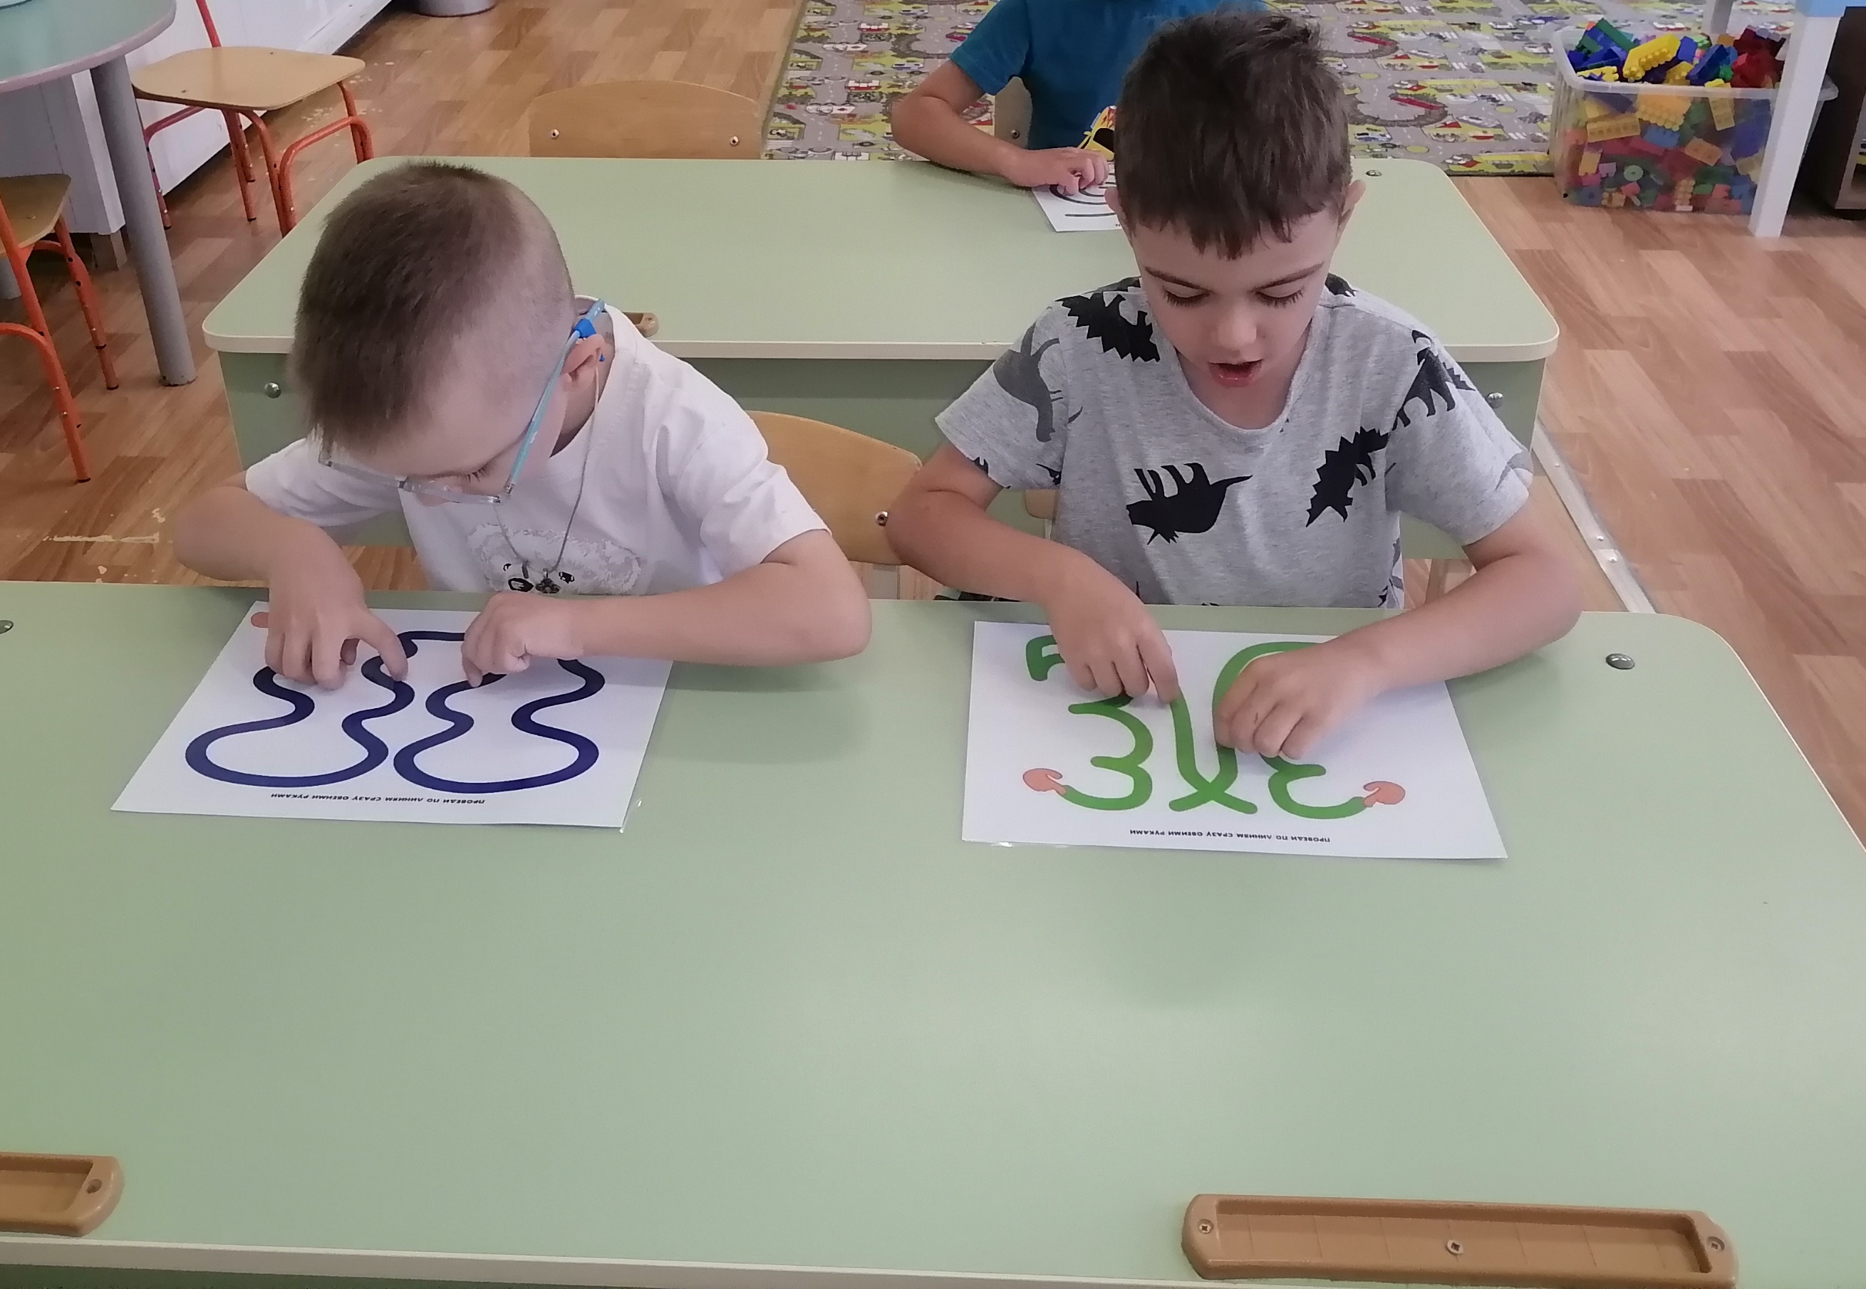
Межполушарные доски и «Умные дорожки». Это деревянные доски или печатные материалы небольшого размера с двумя зеркальными лабиринтами. Выполнять упражнение нужно сразу двумя руками, что укрепляет межполушарные связи и повышает работоспособность всего мозга.

Slide 16
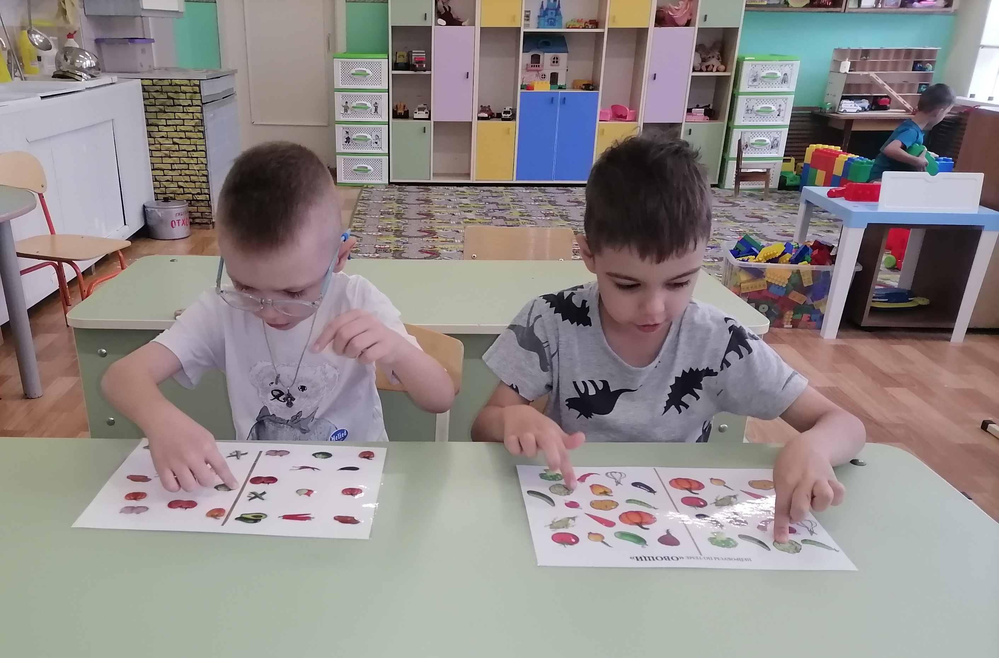
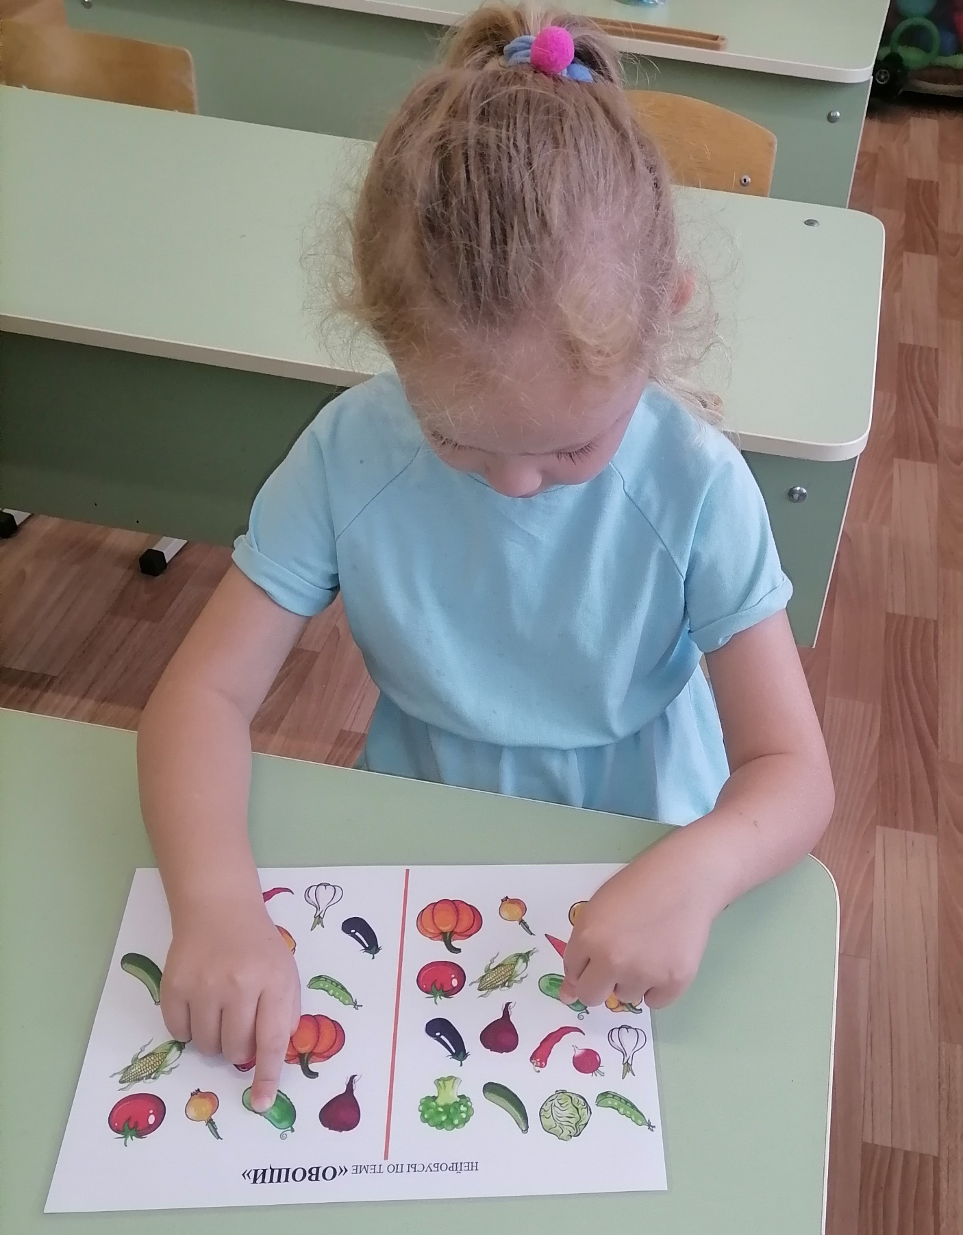
Игра «Нейротаблицы на внимание» способствует развитию концентрации внимания, усидчивости, синхронизации работы левого и правого полушария, тренировке межполушарных связей, оптимизации и улучшению мозговой деятельности в целом. Может использоваться и для автоматизации звуков в словах, и для закрепления лексико-грамматического материала.
Ребенок находит картинку на заданное слово, произносит вслух и одновременно обеими руками на двух полях карты (для левой и правой руки) закрывает ее.

Slide 17
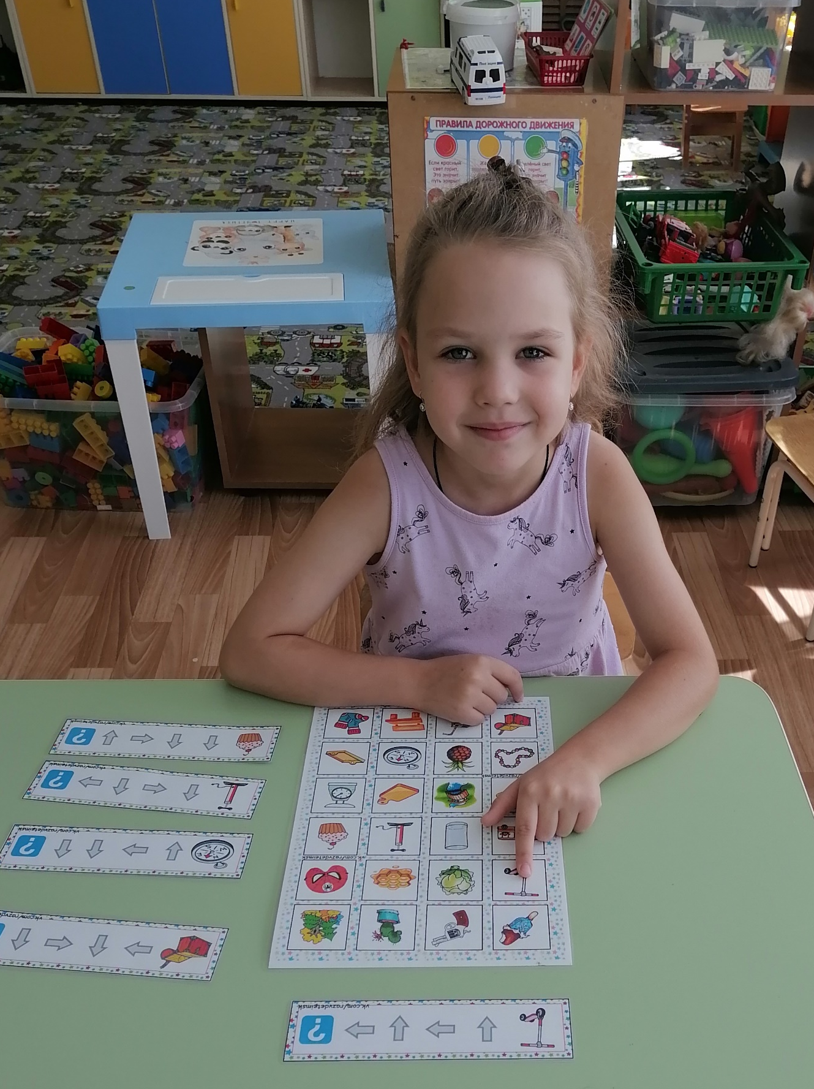
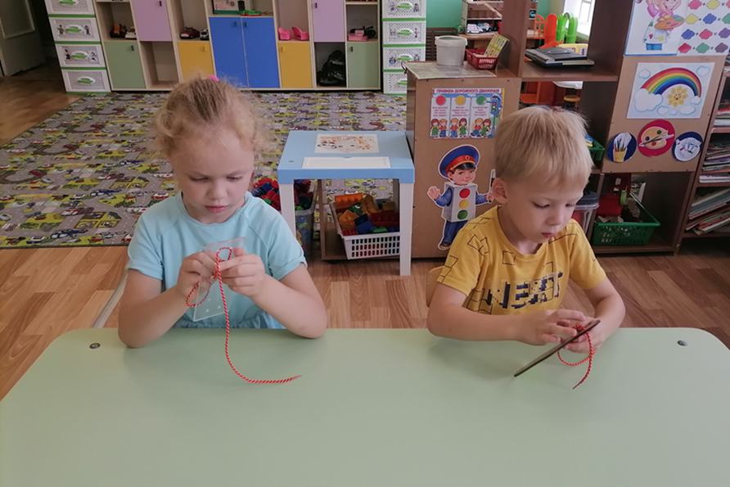
Игра «Путешествие по стрелочкам» позволяет не только автоматизировать звуки, но и учит ориентироваться на листе бумаги. Ребенок получает маршрут, двигаясь по стрелкам произносит слова.
Игры со шнурками – отличная тренировка мелкой моторики и активизация речевых центров.

Slide 18
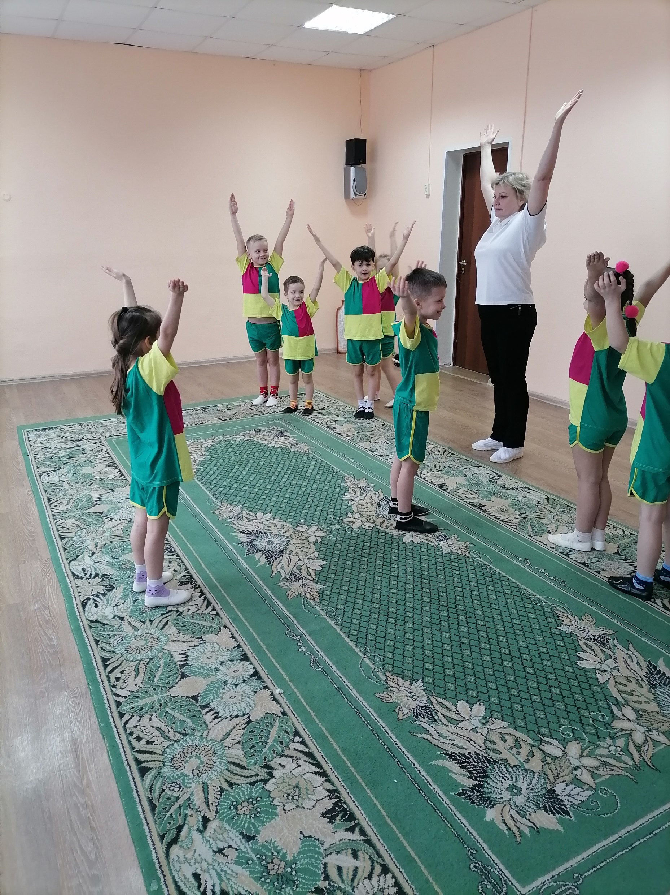
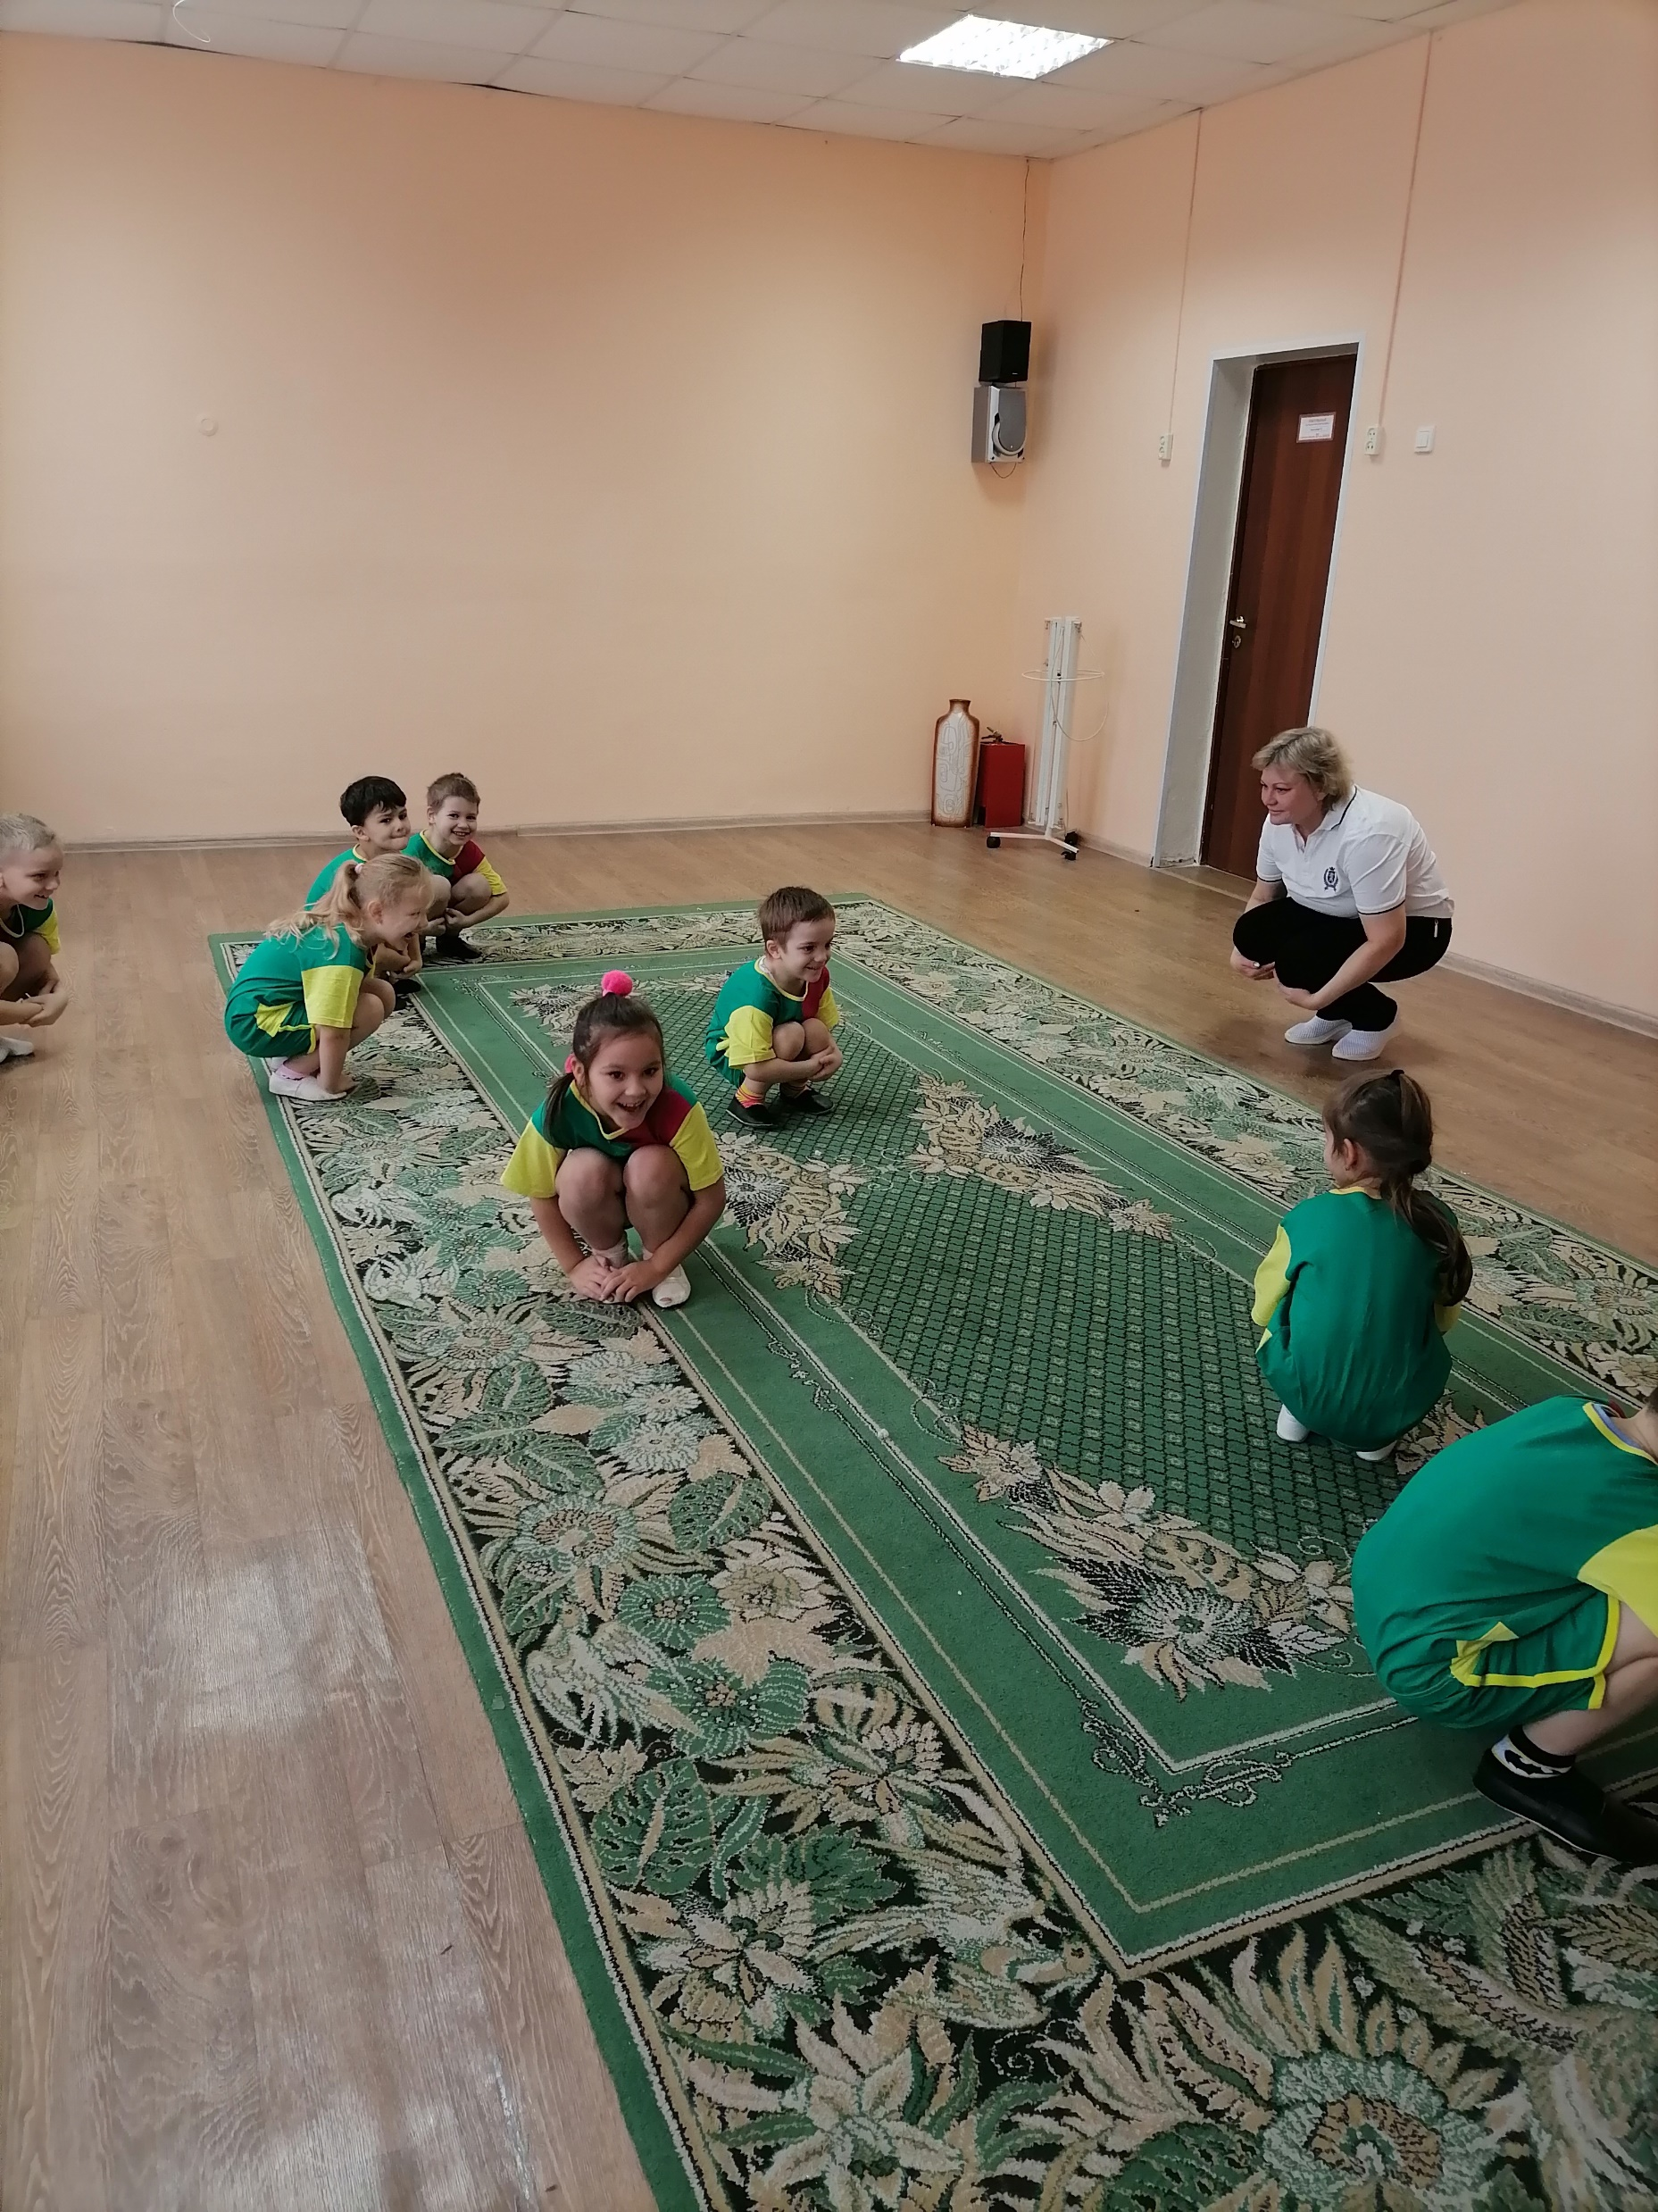
На занятия по физкультуре включаю логоритмические упражнения.

Slide 19
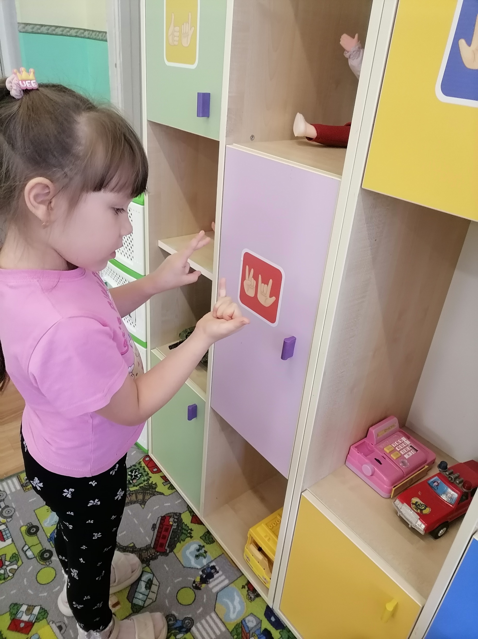
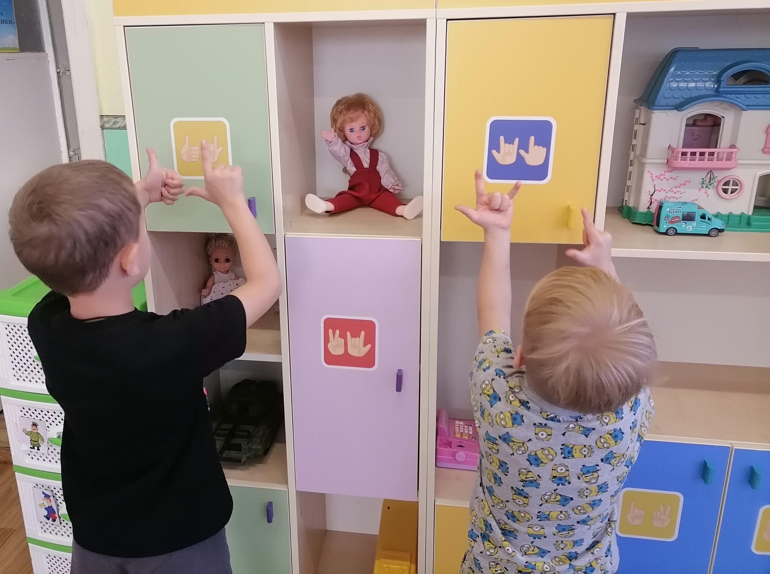
Разместив наклейки с жестами на мебель в группе, дали детям возможность самостоятельно выполнять упражнения по желанию в свободной деятельности.

Slide 20
Нейроигры для детей дошкольного возраста представляют собой мощный инструмент в руках современных родителей и педагогов, позволяющий в игровой форме развивать умственные способности детей. Они способствуют не только учебному, но и эмоциональному, социальному и физическому развитию детей. Использование таких игр в повседневной жизни может значительно облегчить процесс обучения и подготовить детей к школьным задачам, а также помочь в формировании основ для успешного будущего.
СПАСИБО ЗА ВНИМАНИЕ!

Slide 21
Список использованной литературы и Интернет-ресурсы:
http://www.myshared.ru/slide/1344762/
https://pandia.ru/text/86/111/49485.php
https://infourok.ru/
https://vk.com/wall-165852117_46825
https://uolbt.yanao.ru/cdn/documents/2022/06/sborik-statej-vesennej-mezhmunitsipalnoj-sessii-dlya-rabotnikov_p40704.pdf
https://logoportal.ru/statya-18172.html

